Slide 1
KIRKLARELİ ÜNİVERSİTESİ 2020-2021 EĞİTİM-ÖĞRETİM YILI ORYANTASYON (UYUM) PROGRAMI
Kırklareli Üniversitesi
Kalite Geliştirme Koordinatörlüğü

Slide 2
İÇERİK
Kırklareli Üniversitesi Genel Bilgiler
Kütüphane ve Dokümantasyon Daire Başkanlığı Hizmetleri
Sağlık, Kültür ve Spor Daire Başkanlığı Hizmetleri
Değişim Programları (Erasmus, Mevlana, Farabi)
Kariyer Merkezi Hizmetleri
Öğrenci İşleri Daire Başkanlığı Hizmetleri
Uzaktan Eğitim Merkezi Hizmetleri
Engelsiz Üniversite Koordinatörlüğü
Kırklareli Üniversitesi
Kalite Geliştirme Koordinatörlüğü

Slide 3
KIRKLARELİ ÜNİVERSİTESİ AKADEMİK YAPISI
Rektör
Enstitüler
(Enstitü Müdürü)
Fakülteler
(Dekan)
Bölümler
Bölüm Başkanı
Anabilim Dalı (Dalları)
Anabilim Dalı Başkanı
Araştırma Merkezleri ve Koordinatörlükler
(Müdür ve Koordinatör)
Yüksekokullar
(Müdür)
Meslek Yüksekokulları
(Müdür)
Kırklareli Üniversitesi
Kalite Geliştirme Koordinatörlüğü

Slide 4
ÜNİVERSİTE YÖNETİMİ
REKTÖR
Prof. Dr. Bülent ŞENGÖRÜR
REKTÖR YARDIMCISI
Prof. Dr. Neziha MUSAOĞLU
REKTÖR YARDIMCISI
Prof. Dr. Meryem ÇAMUR
GENEL SEKRETER
Ahmet ŞİMŞEK
Kurumsal Web Adresi: http://www.klu.edu.tr
Kırklareli Üniversitesi
Kalite Geliştirme Koordinatörlüğü

Slide 5
GENEL BİLGİLER
3 Enstitü
12 Fakülte
778 Akademik Personel
2 Yüksekokul
7 Meslek Yüksekokulu
292 İdari Personel
1 Devlet Konservatuarı
177 Sürekli İşçi
3 Rektörlüğe Bağlı Birim
23583 Öğrenci
13 Koordinatörlük
14 Uygulama ve Araştırma Merkezi
Kırklareli Üniversitesi
Kalite Geliştirme Koordinatörlüğü

Slide 6
ÖĞRENİM DÜZEYİNE GÖRE ÖĞRENCİ SAYILARI
10.238
ÖN LİSANS
12.519
LİSANS
616
YÜKSEK LİSANS (TEZLİ)
61
112
37
YÜKSEK LİSANS (TEZSİZ)
YÜKSEK LİSANS (UZAKTAN)
DOKTORA
TOPLAM ÖĞRENCİ SAYISI: 23.583
Kırklareli Üniversitesi
Kalite Geliştirme Koordinatörlüğü

Slide 7
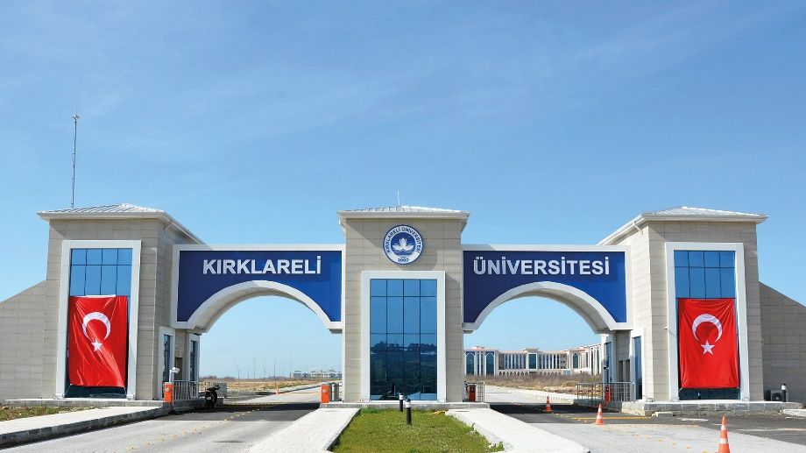
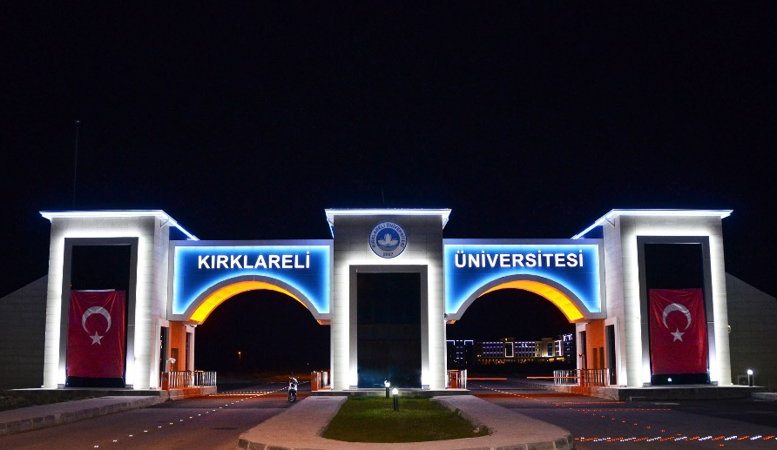
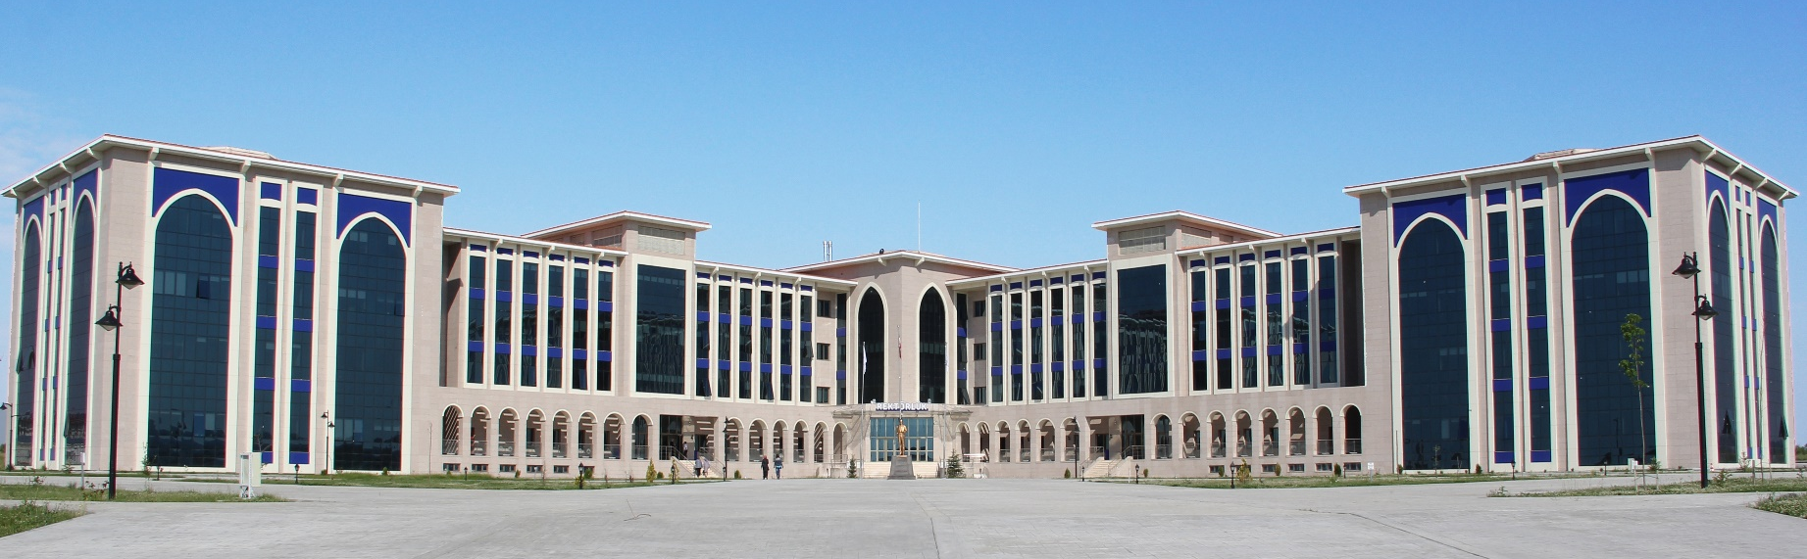
YERLEŞKE GÖRSELLERİ
KAYALI YERLEŞKESİ ANA GİRİŞİ
REKTÖRLÜK
Kırklareli Üniversitesi
Kalite Geliştirme Koordinatörlüğü

Slide 8
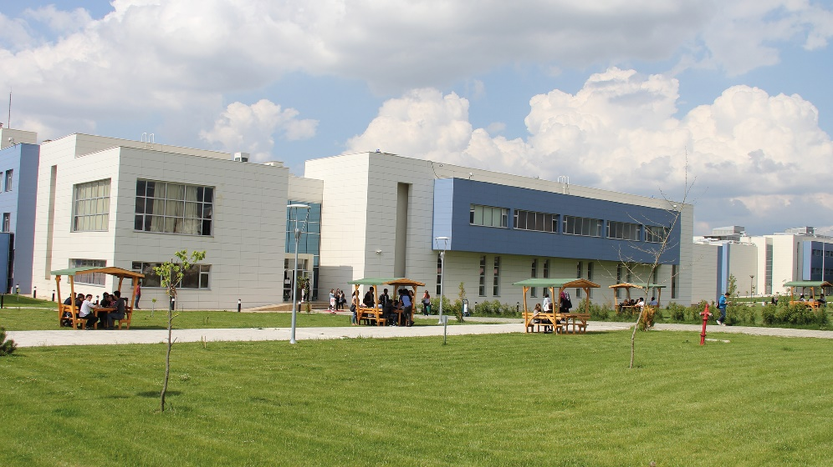
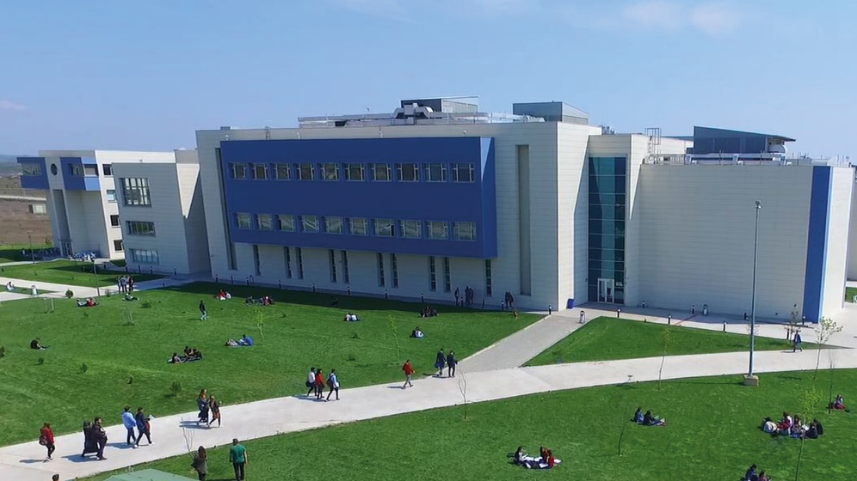
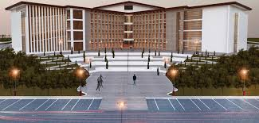
MERKEZİ DERSLİKLER
Kırklareli Üniversitesi
Kalite Geliştirme Koordinatörlüğü

Slide 9
TIP FAKÜLTESİ
Bina yapımı devam etmektedir…
Kırklareli Üniversitesi
Kalite Geliştirme Koordinatörlüğü

Slide 10
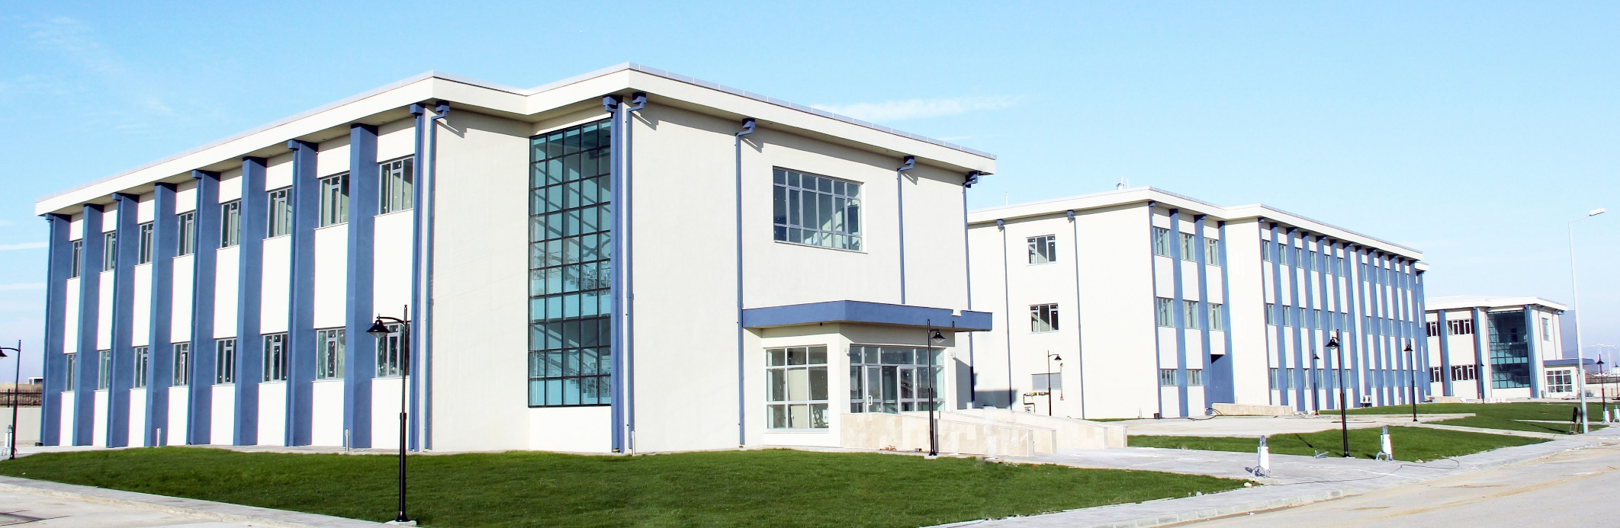
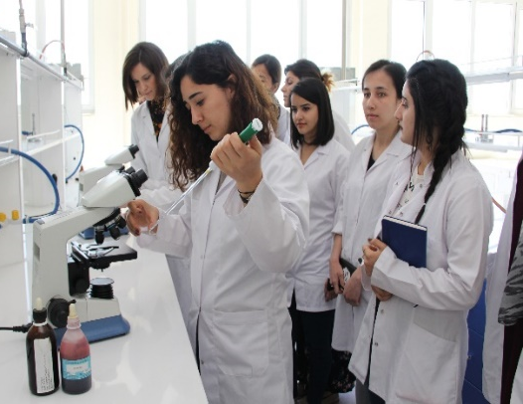
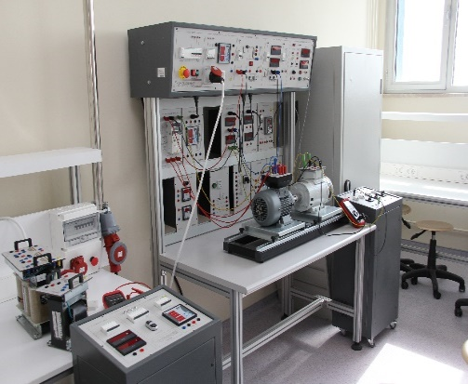
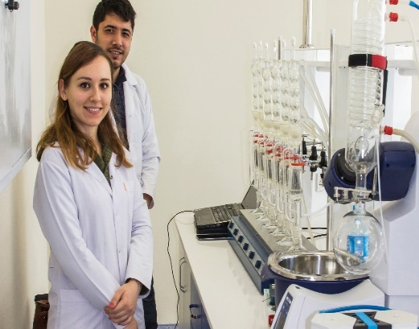
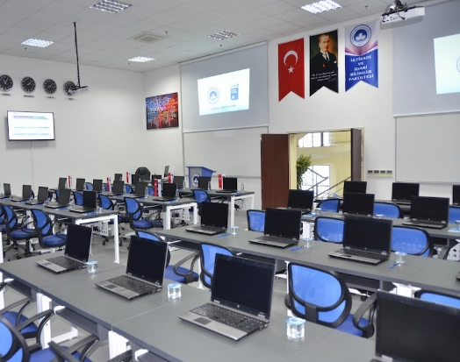
LABORATUVARLAR
Kırklareli Üniversitesi
Kalite Geliştirme Koordinatörlüğü

Slide 11
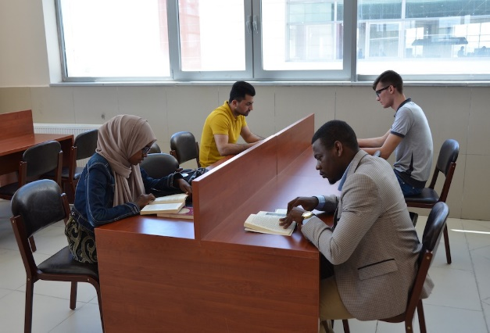
KÜTÜPHANE
Kırklareli Üniversitesi
Kalite Geliştirme Koordinatörlüğü

Slide 12
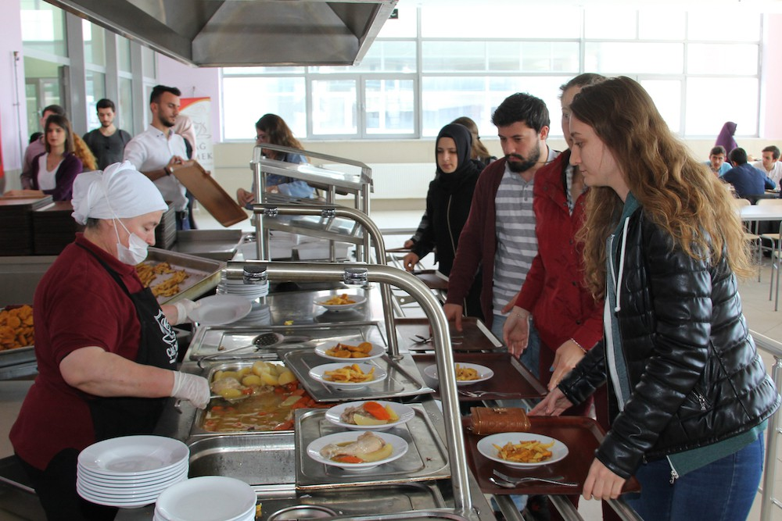
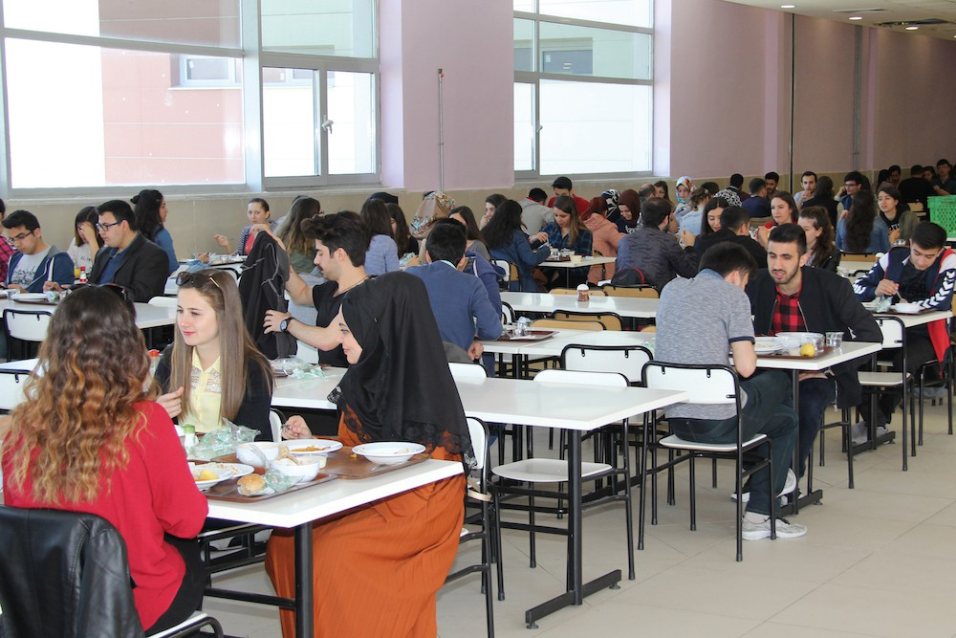
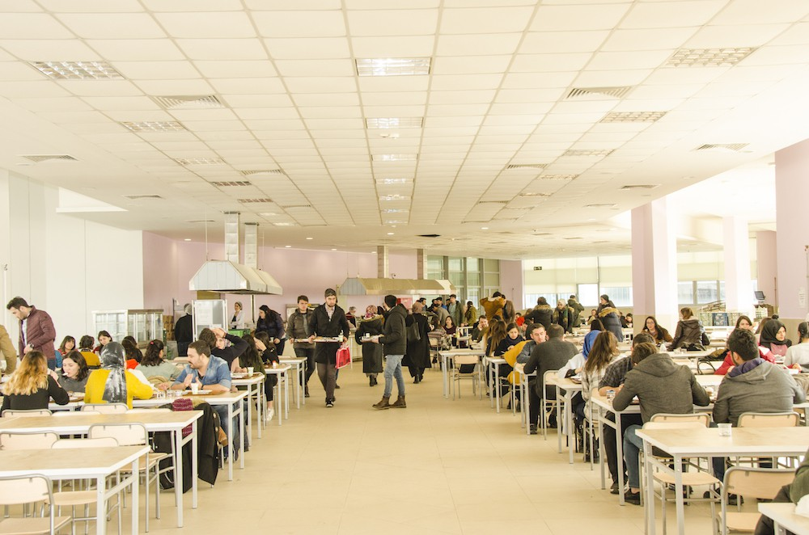
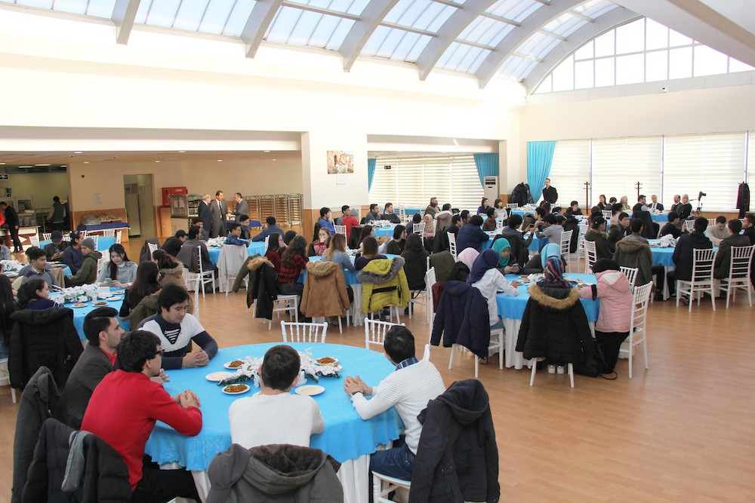
YEMEKHANE
Kırklareli Üniversitesi
Kalite Geliştirme Koordinatörlüğü

Slide 13
Kırklareli Üniversitesi
Kalite Geliştirme Koordinatörlüğü

Slide 14
ÖĞRENCİ İŞLERİ DAİRE BAŞKANLIĞI
Büro
Hizmetleri
İnternet Sitesi Hizmetleri
Öğrenci Bilgi Sistemi (ÖBS)
Hizmetleri
Kırklareli Üniversitesi
Kalite Geliştirme Koordinatörlüğü

Slide 15
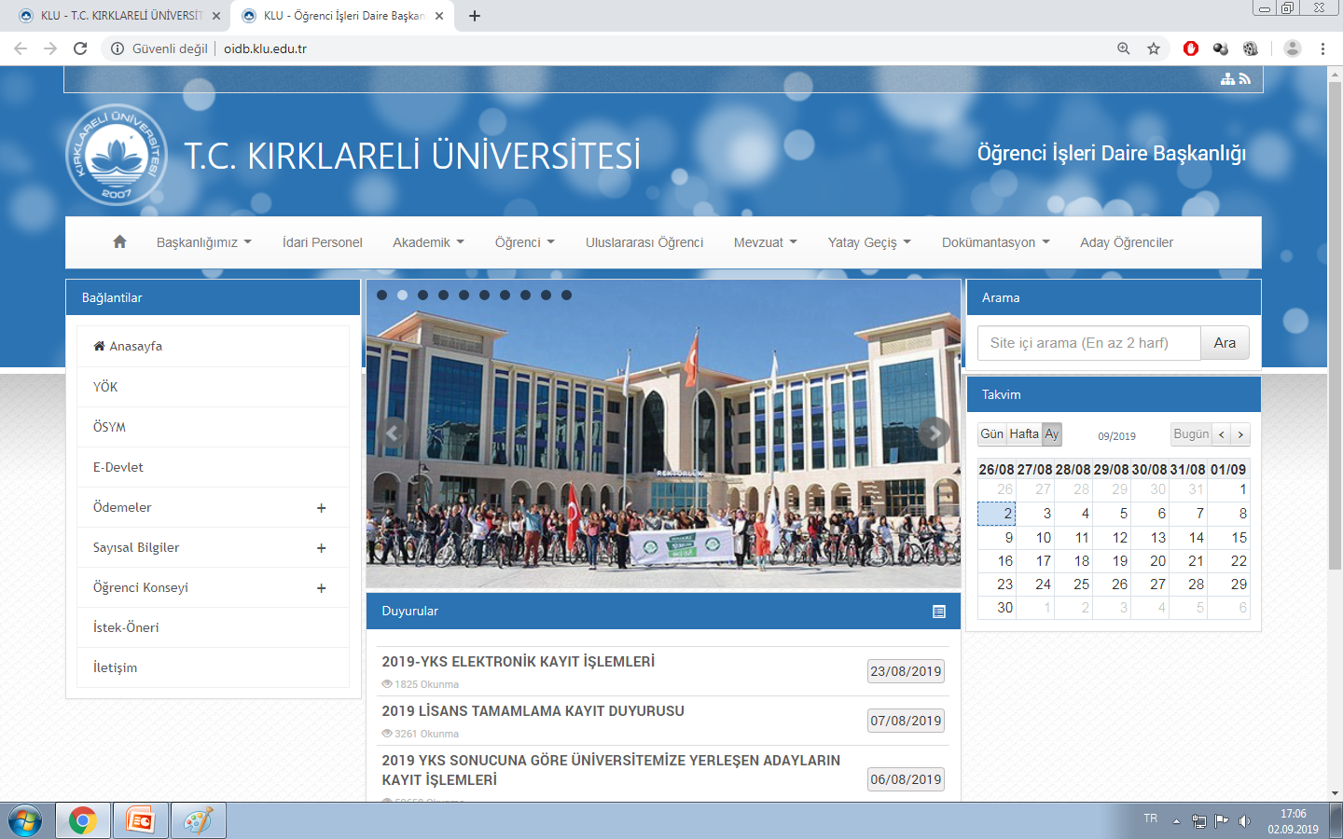
Öğrenci İşleri ile ilgili tüm bilgi ve belgelere Başkanlığımız oidb.klu.edu.tr internet adresinden ulaşabilirsiniz.
Kırklareli Üniversitesi
Kalite Geliştirme Koordinatörlüğü

Slide 16
ÖĞRENCİ İŞLERİ DAİRE BAŞKANLIĞI TARAFINDAN YAPILAN İŞLEMLER
Kesin kayıtlar,
Diplomalar ve diploma eklerinin düzenlenmesi,
YÖKSİS işlemleri,
YKS, yatay geçiş, dikey geçiş, uluslararası öğrenci, lisansüstü vb. kontenjanları, kabul, değerlendirme ve kayıt işlemleri,
Akademik Takvimin oluşturulması ve takibi,
Kayıt yenileme işlemlerinin takibi,
Öğrenci katkı payı/öğrenim ücretlerinin belirlenmesi ve takibi,
Diploma, Diploma Eki, Onur/Yüksek Onur Belgeleri basımı.
Sağlık alanındaki diplomaların İl Sağlık Müdürlüğüne tescil işlemleri,
Yeni Birim, Bölüm, Program, Anabilim Dalı, Uygulama ve Araştırma Merkezi açılması işlemleri,
Akademik birimlerin müfredat değişiklikleri (ders açma, kapama, kredi değiştirme vb.)
Öğrenci disiplin işlemlerinin takibi,
Öğrenci burslarının takibi (KYK, YÖK Destek Bursları)
Mevzuat takibi (ön lisans, lisans, lisansüstü, yatay geçiş vb.)
Uluslararası öğrenciler ile ilgili işlemlerin takibi,
ASAL askerlik işlemlerinin takibi.
Kırklareli Üniversitesi
Kalite Geliştirme Koordinatörlüğü

Slide 17
BİRİM ÖĞRENCİ İŞLERİ (DEKANLIK VE MÜDÜRLÜK) TARAFINDAN YAPILAN İŞLEMLER
Yatay geçiş taleplerinin kabulü ve değerlendirilmesi,
İntibak & muafiyet işlemleri,
Kayıt dondurma taleplerinin değerlendirilmesi,
Öğretim ve sınavlara ilişkin (Ders & Sınav programları, not itirazları vb.) işlemler,
Çift anadal ve yandal programları,
Öğrenci & not döküm (transkript) belgeleri,
Mezuniyet işlemlerinin onaylanması,
Öğrenci kartının kaybedilmesi,
Tüm akademik işlem talepleri
Kırklareli Üniversitesi
Kalite Geliştirme Koordinatörlüğü

Slide 18
ÖĞRENCİ İŞLERİ DAİRE BAŞKANLIĞI
Kırklareli Üniversitesi Ön Lisans ve Lisans Eğitim ve Öğretim Yönetmeliği
http://oidb.klu.edu.tr/Yardimci_Sayfalar/184-yonetmelikler.klu
Akademik Takvim, üniversitelerin kayıt yenileme, ders ekleme ya da bırakma, akademik konular ile ilgili son başvuru tarihleri, sınav başlangıç-bitiş tarihleri, üniversitenin resmi tatil günleri vb. bilgileri içeren takvimdir.
Kırklareli Üniversitesi
Kalite Geliştirme Koordinatörlüğü

Slide 19
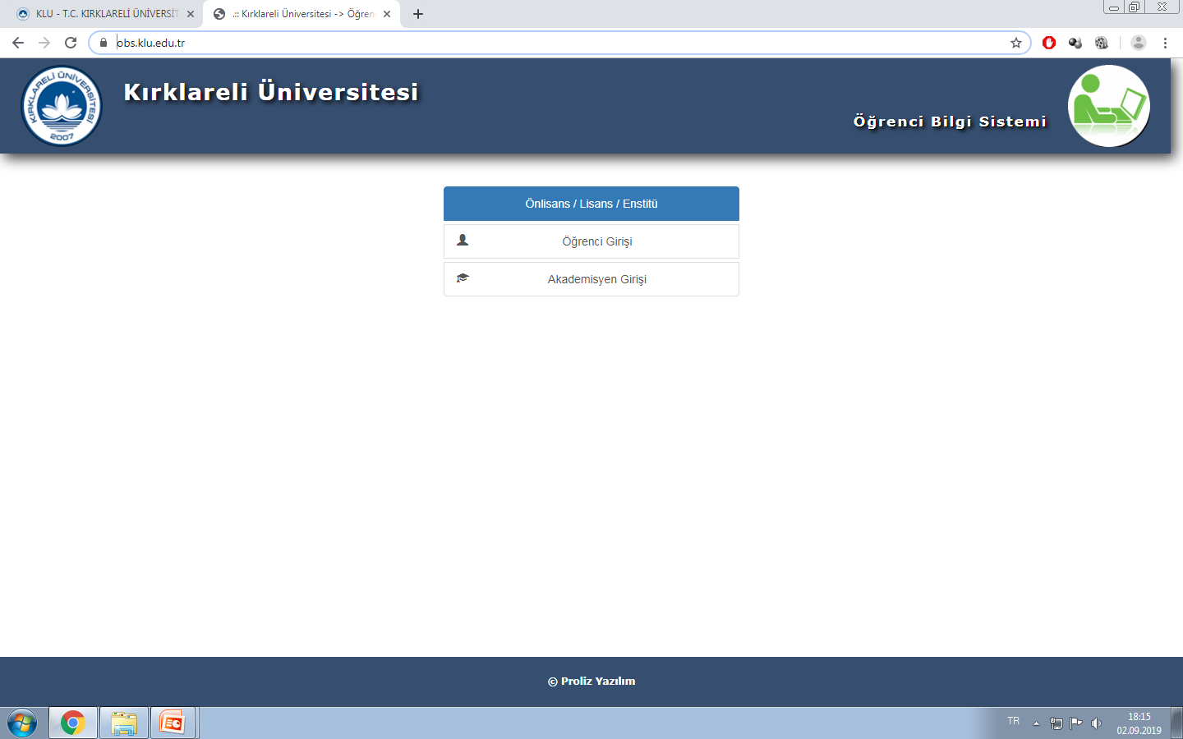
ÖĞRENCİ BİLGİ SİSTEMİ
Öğrenci Bilgi Sistemi, uygulamalara bir kullanıcı adı ve şifre ile erişebilmeyi sağlayan sistemdir.
Ders seçimlerinizi yapmak, notlarınıza bakmak için bu sistemi kullanabilirsiniz.
Giriş yapmak için: https://obs.klu.edu.tr
Kırklareli Üniversitesi
Kalite Geliştirme Koordinatörlüğü

Slide 20
KAYIT YENİLEME
Öğrenciler ilk ders kayıt işlemlerini kendileri yapacaktır. Öğrenimleri süresince de Güz ve Bahar dönemleri başında, akademik takvimde belirtilen süreler içerisinde kayıt yenilemek zorundadırlar.
Kayıt yenileme işlemi:
Öğrenci katkı payı/öğrenim ücretinin ödenmesi (ikinci öğretim öğrencileri ile bir yükseköğretim programında kayıtlı olup Üniversitemizde ikinci bir programa kayıt olan öğrenciler)
https://obs.klu.edu.tr/oibs/ogrenci/login.aspx adresine kullanıcı adı (öğrenci numarası) ve şifreniz (T.C. Kimlik numarasının ilk 5 hanesi veya e-Devlet şifresi) ile giriş yaptıktan sonra ders kaydınızı yapabilirsiniz.
Ders kayıtlarının nasıl yapılacağı ile ilgili detaylı bilgiye http://oidb.klu.edu.tr/dosyalar/birimler/oidb/dosyalar/dosya_ve_belgeler/oid.kl.001_ders_kayit_islemleri_kilavuzu.pdf adresinden ulaşabilirsiniz.)
Kırklareli Üniversitesi
Kalite Geliştirme Koordinatörlüğü

Slide 21
HATIRLATMALAR
Ders kaydınızı mümkün olduğunca cep telefonu ile yapmayınız. (İnternet kesilmesi durumunda kaydınız olamamaktadır.)
E-posta, cep telefonu gibi iletişim bilgilerinizi güncelleyiniz.
Üniversite (klu.edu.tr), ÖİDB (oidb.klu.edu.tr) ve okuduğunuz birimin internet sitelerini takip etmek güncel haberlerden faydalanmanızı sağlayacaktır.
Üniversitemiz bünyesinde T.C. Halk Bankası ile anlaşmalı olarak öğrenci kimlik kartı hizmeti sağlanmaktadır. Öğrenci kimlik kartlarının temini konusunda Üniversitemizin web sayfasından duyuru yapılacak olup, web sitemizi (oidb.klu.edu.tr) takip etmeniz rica olunur.
KATKI PAYI / ÖĞRENİM ÜCRETİ
İkinci öğretim öğrencileri ve öğrencinin kazandığı ikinci üniversite ise katkı payı/öğrenim ücreti ödemesi gerekmektedir. Öğrenim ücreti iki taksit halinde Güz ve Bahar dönemlerinden önce, belirtilen süre içerisinde ödenir.
Katkı payı / öğrenim ücretini zamanında ödemeyen öğrenciler kayıt yaptıramaz .
Kırklareli Üniversitesi
Kalite Geliştirme Koordinatörlüğü

Slide 22
DERS SEÇİMİ
Akademik ortalamasına göre;
GANO’su 1,80’in altında olan öğrenciler üst yarıyıldan yeni ders alamaz. Ancak başarısız oldukları alt yarıyıl derslerini tekrar eder. Bu durumda olan öğrenciler ulusal ve/veya uluslararası değişim programından yararlanamaz.
GANO’su 1,80 ve üzeri olan öğrencilerin alt yarıyıllardan alacakları derslerle, kayıt yaptıracakları yarıyıldaki derslerin kredilerinin toplamı ortak zorunlu dersler hariç 40 AKTS kredisini geçemez. Böyle durumlarda bırakılan dersler, açıldığı ilk yarıyılda tekrar alınır.
Lisans öğrencileri, bulunduğu dönemden önceki tüm derslerini başarması ve GANO’sunun en az 3.00 olması durumunda, üçüncü yarıyıldan itibaren, ön koşulu olmayan üst yarıyıla/yıla ait derslere kayıt yaptırabilir.
1. sınıf öğrencileri ilk yıl Güz ve Bahar yarıyıllarında 30’ar kredilik derse yazılırlar.
Öğrenci, süresi içinde usulüne uygun olarak almadığı (kayıt yapmadığı) derslere devam edemez ve bu derslerin sınavına giremez, girse de notu iptal edilir.
Kırklareli Üniversitesi
Kalite Geliştirme Koordinatörlüğü

Slide 23
DERSLERE DEVAM
Bir dersten veya uygulamadan yarıyıl/yıl sonu ve varsa bütünleme sınavlarına girebilmek için; teorik derslerin en az %70’ine, uygulamalı derslerin ve laboratuvarların ise en az %80’ine devam zorunludur. Bir dersin devam ve uygulamalarında başarılı olma şartlarını bir kez yerine getiren fakat sınavlarda başarılı olamayan öğrencilerin bu derslerin tekrarlarında devam şartı aranmaz. Bu durumdaki öğrencilerin tekrarladıkları dersin yapılacak ara sınavlarına ve yarıyıl/yıl sonu sınavlarına katılmaları gerekir. Yabancı dil ve Türkçe hazırlık programlarında en az %85 devam şartı aranır. Bunu sağlamayan öğrenciler yarıyıl/yıl sonu sınavına giremezler.
Tekrarlanan derslerde önceki dönemde devam koşulu yerine getirilmişse, devam koşulu aranmaz.
Derslere düzenli devam etmeniz akademik başarınızı doğrudan etkilemektedir.
Kırklareli Üniversitesi
Kalite Geliştirme Koordinatörlüğü

Slide 24
SINAVLAR
Herhangi bir ders için yarıyıl/yıl içi değerlendirmesi en az bir ara sınav olmak koşuluyla kısa sınav, ödev, uygulama ve diğer çalışmalardan oluşur. Her dersin değerlendirilmesinde; öğrencilerin sorumlu oldukları ara sınav, ödev, uygulama ve diğer çalışmaların başarı notuna katkı oranları dikkate alınır.
Başarı notu; yarıyıl/yıl içi değerlendirmesi ve yarıyıl/yıl sonu sınavı notlarından hesaplanır. Sınavlar, tam not 100 üzerinden değerlendirilir. Bir dersin yarıyıl/yıl sonu notu; ara sınavın veya ara sınavların aritmetik ortalamasının %40’ı ile yarıyıl/yıl sonu sınavında alınan notun %60’ının toplamıdır. Ancak, yarıyıl/yıl sonu sınavının başarı notuna katkısı birimler tarafından en az %50 en çok %80 olacak şekilde belirlenebilir.
KAYIT DONDURMA
Kırklareli Üniversitesi Ön Lisans ve Lisans Eğitim ve Öğretim Yönetmeliğinin 33 üncü maddesinin birinci fıkrasında belirtilen haklı ve geçerli nedenlerin varlığı halinde, bu nedenin ortaya çıkışından veya akademik takvimde belirtilen kayıt yenileme tarihlerinin bitiminden itibaren en geç iki hafta içerisinde ilgili öğrencinin veya kanuni temsilcisinin yazılı talebi üzerine, mazereti kanıtlayacak gerekli belgelerle kayıtlı olduğu birime bildirilmesi şartına bağlı olarak Birim Yönetim Kurulunun kararı ile öğrencinin kaydının dondurulmasına karar verilebilir.
Kırklareli Üniversitesi
Kalite Geliştirme Koordinatörlüğü

Slide 25
DANIŞMANLIK HİZMETLERİ
Her öğrenciye, Üniversitemiz Ön Lisans ve Lisans Eğitim ve Öğretim Yönetmeliğine uygun bir akademik program izlemesini sağlamak üzere bir öğretim üyesi/görevlisi danışman olarak atanır.
Danışman, öğrenciyi öğrenimi boyunca izler ve öğrencinin devam etmekte olduğu program çerçevesinde öğrencinin her yarıyıl/yıl izleyeceği dersler ve bunlarla ilgili yapılacak değişiklikler hakkında öğrenciye önerilerde bulunur. Öğrencinin alması gereken zorunlu ve seçimlik dersler; devam ettiği programdaki başarı durumu yanında derslerin program içindeki dağılımı, yapısal özellikleri ve benzeri teknik değerlendirmeler de göz önüne alınmak suretiyle danışmanı tarafından belirlenir.
Öğrenci, yarıyıl/yıl kayıtlarının yapılması veya yenilenmesi sırasında derslerini danışmanı ile birlikte düzenler ve dersler danışmanı tarafından onaylanmadıkça kesinleşmez.
Kırklareli Üniversitesi
Kalite Geliştirme Koordinatörlüğü

Slide 26
NOT SİSTEMİ
Başarı notu; bağıl değerlendirme yöntemi uygulanarak hesaplanır. Bağıl değerlendirme yöntemi uygulama esasları Senato tarafından belirlenir. Bağıl değerlendirmeye esas olacak üç sınır değer, yarıyıl/yıl sonu sınavı alt limiti (YSSL), başarı notu alt limiti (BNAL) ve bağıl değerlendirmeye katma limiti (BDKL); birimler tarafından belirlenir ve bu sınır değerler ilgili kurulların önerisi ve Senatonun onayı ile yürürlüğe girer. 100 puan üzerinden YSSL ve BNAL 40’tan, BDKL 20’den az olamaz.
Bağıl değerlendirme uygulanmayan derslerde bir dersten veya uygulamadan değerlendirmeye alınmak için öğrencinin yarıyıl/yıl sonu sınav notu ve varsa bütünleme notunun 100 puan üzerinden en az 50 olması gerekir. Bu puanın altında kalan öğrenciler doğrudan başarısız sayılır.
Kırklareli Üniversitesi
Kalite Geliştirme Koordinatörlüğü

Slide 27
MUTLAK DEĞERLENDİRME TABLOSU
Harfli Başarı Notu / Başarı Katsayısı / Mutlak Sistem Karşılığı
AA 4,00 90-100
BA 3,50 85-89
BB 3,00 80-84
CB 2,50 75-79
CC 2,00 65-74
DC 1,50 55-64
DD 1,00 50-54
FD 0,50 30-49
FF 0,00 0-29
GR 0,00 --
DZ 0,00 --
S -- --
U -- --
Kırklareli Üniversitesi
Kalite Geliştirme Koordinatörlüğü

Slide 28
HARF NOTLARI
Bir dersten AA, BA, BB, CB, CC, DC, DD ve S notlarından birisini alan öğrenci, o dersi başarmış sayılır.
FD, FF, GR, DZ ve U başarısız harf notlarıdır.
GR: Derse devam ve uygulama ile ilgili koşulları yerine getirerek o dersin yarıyıl/yıl sonu sınavına girme hakkı olduğu halde sınavına girmeyen öğrencilerin ilgili dersleri için kullanılır ve öğrenci o dersten başarısız sayılır. Bu başarı derecesi, öğrencinin öğrenimi süresince tamamlamakla yükümlü olduğu toplam kredi ve genel ağırlıklı not ortalaması (GANO)/yarıyıl ağırlıklı not ortalaması (YANO) hesabında; ilgili dersin başarı katsayısı 0,00 alınarak GANO/YANO hesabına dersin kredisi katılmak suretiyle FF notu gibi işleme alınır.
DZ: Derse devam ve uygulama ile ilgili koşulları yerine getirememiş, devamsızlık nedeniyle o dersin yarıyıl/yıl sonu sınavına girme hakkı olmayan öğrencilerin ilgili dersleri için kullanılır ve öğrenci ilgili dersten başarısız sayılır. Bu not FF notu olarak işleme alınır.
Kırklareli Üniversitesi
Kalite Geliştirme Koordinatörlüğü

Slide 29
Öğrenci İşleri Daire Başkanlığı Telefon Numarası: 444 40 39 Dahili: 2
Akademik Birimler | Telefon
Tıp Fakültesi | 214 54 13
Fen Edebiyat Fakültesi | 246 17 34-40-41
İktisadi ve İdari Bilimler Fakültesi | 246 17 09
İlahiyat Fakültesi | 246 16 66
Hukuk Fakültesi | 444 4 039 (1082 - 1083)
Mimarlık Fakültesi | 214 17 40
Mühendislik Fakültesi | 214 05 14-15
Teknoloji Fakültesi | 214 20 83
Turizm Fakültesi | 246 15 32
Uygulamalı Bilimler Fakültesi | 412 84 57-58
Sağlık Yüksekokulu | 214 54 13
Teknik Bilimler Meslek Yüksekokulu | 214 18 45
Sosyal Bilimler Meslek Yüksekokulu | 212 96 40-41
Sağlık Hizmetleri Meslek Yüksekokulu | 214 38 25
Lüleburgaz Meslek Yüksekokulu | 417 49 96
Babaeski Meslek Yüksekokulu | 512 54 83
Pınarhisar Meslek Yüksekokulu | 615 33 03
Vize Meslek Yüksekokulu | 318 34 44
Kırklareli Üniversitesi
Kalite Geliştirme Koordinatörlüğü

Slide 30
KÜTÜPHANE HİZMETLERİ
Kütüphane web sayfası, elektronik veri tabanları, elektronik kaynaklar, elektronik dergiler, kütüphaneler arası belge sağlama ve ödünç verme ve bilgi tarama, video etkinlikleri ile kullanıcılarına çağdaş hizmetler sunmaktadır.
Kütüphane Merkez Binamız Kayalı Kampüsü içerisinde Sosyal Yaşam alanı içerisinde bulunmaktadır. Merkez Kütüphanemize bağlı olarak Lüleburgaz Uygulamalı Bilimler Fakültesi, Vize MYO ve Babaeski MYO da kütüphanelerimiz bulunmaktadır.
Süreli yayınlar açık raf düzeninde yerleştirilmiştir. İnternet ortamında kütüphane malzemesini taramak için Merkez Kütüphane WEB sitesindeki “katalog tarama” menüsüne girerek koleksiyon taranabilmektedir.
Ayrıntılı Bilgi İçin: http://kddb.klu.edu.tr/
Kırklareli Üniversitesi
Kalite Geliştirme Koordinatörlüğü

Slide 31
Merkez Kütüphane, öğrenciler ile akademik ve idari personele üye olmak şartıyla kütüphane hizmetlerinden yararlanma imkanı sunmaktadır.
Kampüs dışı erişim sağlayan VETİS uygulamasına kayıt olarak da kütüphane üyeliğinizi gerçekleştirebilirsiniz.
Kırklareli Üniversitesi
Kalite Geliştirme Koordinatörlüğü

Slide 32
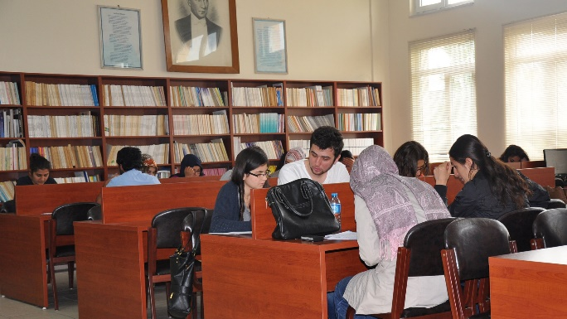
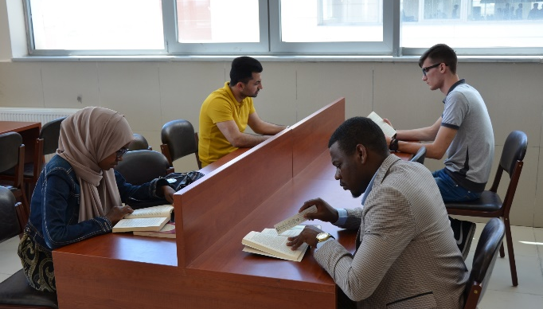
KÜTÜPHANE KAYNAKLARI
Kütüphane Kaynakları | Sayısı
Basılı Kitap Sayısı | 67.328
Basılı Dergi Sayısı | 7.693
Veritabanları Sayısı | 64
E-Kitap Sayısı | 702.209
Kırklareli Üniversitesi
Kalite Geliştirme Koordinatörlüğü

Slide 33
KÜTÜPHANE KAYNAKLARI
Merkez Kütüphanemizde 62128 adet
Uygulamalı Bilimler Fakültesi Kütüphanemizde 3830 adet
Babaeski MYO Kütüphanemizde 1620 adet
Vize MYO Kütüphanemizde 274 adet basılı kitabımız mevcuttur.
Basılı kitaplarımızın haricinde bulunduğunuz ortamdan rahatlıkla erişim sağlayabileceğiniz 500.000’ in üzerinde elektronik kaynaklarımız ile eğitiminizi destekleyeceğini düşündüğümüz veri tabanlarına ait abonelikler merkez kütüphanemizce hizmete sunulmaktadır.
Kırklareli Üniversitesi
Kalite Geliştirme Koordinatörlüğü

Slide 34
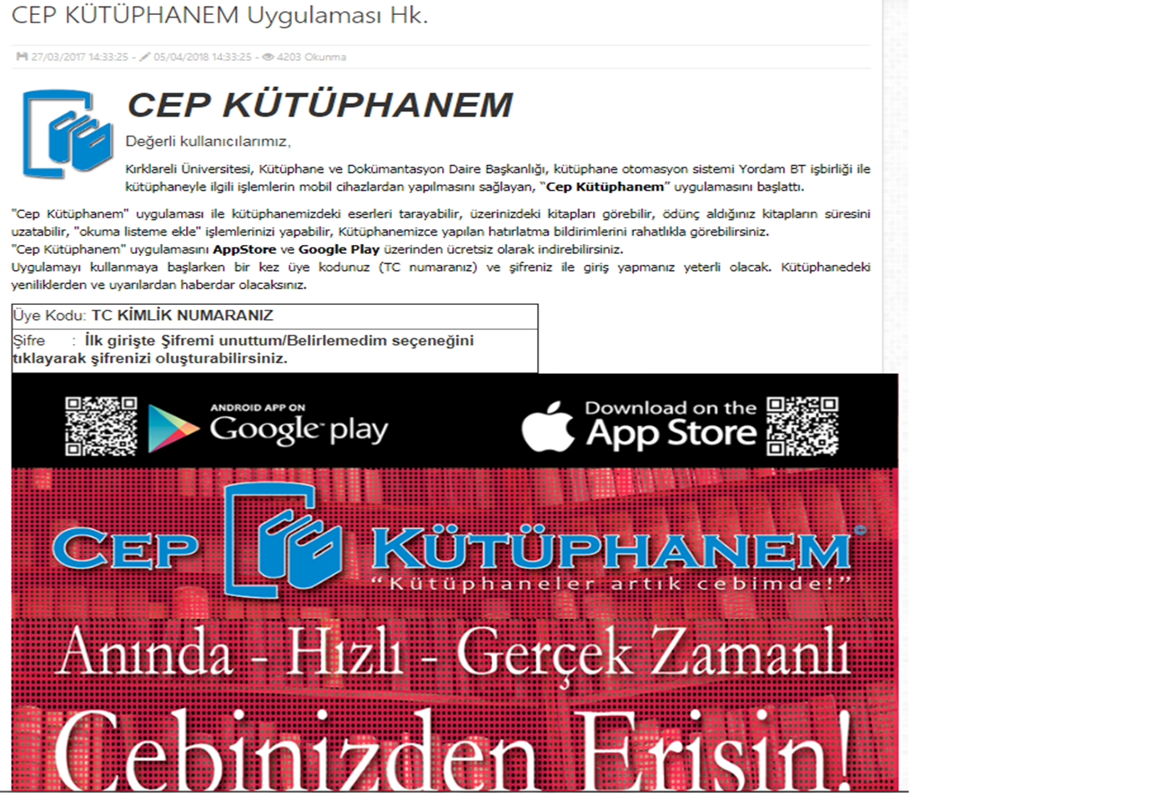
Öğrenim hayatınızda eğitiminize destek vereceğini düşündüğümüz e-kaynaklara ve yardımcı programlara erişim sağlayabilmeniz için öncelikle @klu.edu.tr uzantılı mail adreslerine sahip olmanız gerekmektedir.
Web sitemizde yer alan kurulum kılavuzlarının adımlarını takip ederek bilgisayar ve cep telefonlarınıza gereken ayarları yaptığınız takdirde kampüs içi ve dışında her alanda e-kaynaklara rahatlıkla erişim sağlayabilirsiniz.
Kırklareli Üniversitesi
Kalite Geliştirme Koordinatörlüğü

Slide 35
VERİTABANLARINA UZAKTAN ERİŞİM
Kırklareli Üniversitesi
Kalite Geliştirme Koordinatörlüğü

Slide 36
Kırklareli Üniversitesi
Kalite Geliştirme Koordinatörlüğü

Slide 37
KÜTÜPHANE HİZMETLERİ
Değerli öğrencilerimizin ve akademisyenlerimizin eğitim materyalleri haricinde kullanabilecekleri;
Yabancı dil eğitimine destek vermeyi amaç edinerek 30 ayrı yabancı dili öğrenmenize katkı sağlayacak Rosetta Stone Online Dil Eğitim Aracı ile ileride karşınıza çıkabilecek sınavlardan olan ALES, YDS vs. gibi sınavlara hazırlanmanıza destek sağlayan e-Sınav ve tüm iç ve dış basını takip edebileceğiniz pressreader vb. veritabanlarının abonelikleri her yıl yenilenerek hizmete sunulmakta olup incelemenizi tavsiye ediyoruz.
Kayalı Kampüsü ve diğer yerleşkelerde eğitim gören öğrencilerimizin basılı kitapların raflarda olup olmadığını, eğer üzerinde kitap var ise süre uzatımını veya başkasının üzerinde bulunan bir kitabı ayırtma işlemini sağlayabilmesi için yine Kütüphanemizin bir hizmeti olan CEP KÜTÜPHANEM uygulamasını kullanmalarını öneririz.
Kırklareli Üniversitesi
Kalite Geliştirme Koordinatörlüğü

Slide 38
SAĞLIK, KÜLTÜR VE SPOR DAİRE BAŞKANLIĞI
Kırklareli Üniversitesi Sağlık Kültür ve Spor Daire Başkanlığı öğrencilerimizin beden ve ruh sağlıklarını koruyarak; barınma, beslenme, çalışma, dinlenme ve boş zamanlarını değerlendirme gibi sosyal ihtiyaçlarını karşılamak amacıyla çağın gereklerine uygun olarak hizmet sunmaktadır.
Yürütülen başlıca hizmetler:
Sağlık Hizmetleri
Beslenme Hizmetleri
Sosyal Hizmetler
Kültürel Hizmetler
Spor Hizmetleri
Psikolojik Danışma ve Rehberlik Hizmetleri
Ayrıntılı Bilgi İçin: http://sks.klu.edu.tr/
Kırklareli Üniversitesi
Kalite Geliştirme Koordinatörlüğü

Slide 39
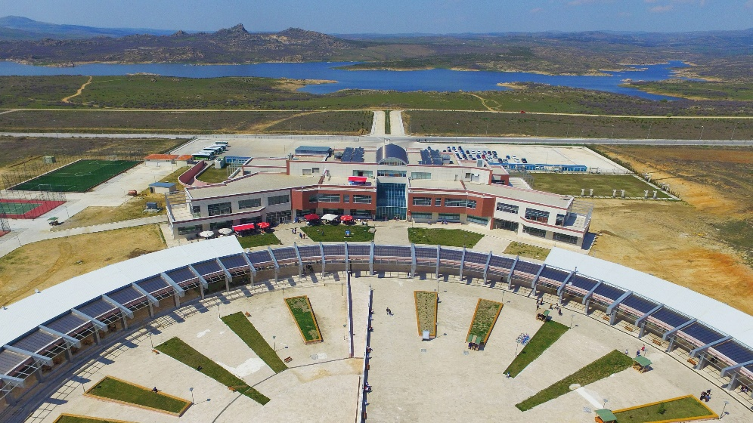
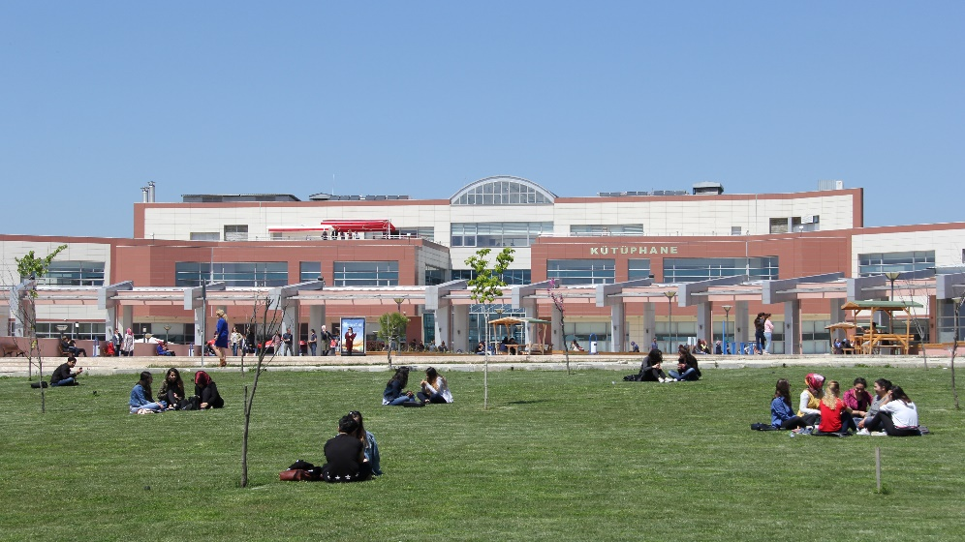
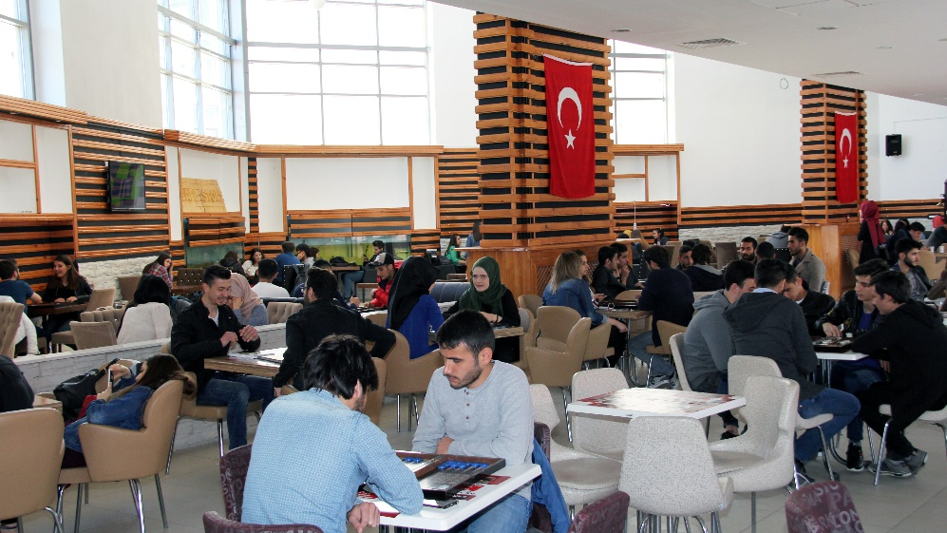
SOSYAL YAŞAM ALANI
Kırklareli Üniversitesi
Kalite Geliştirme Koordinatörlüğü

Slide 40
SAĞLIK HİZMETLERİ
Üniversitemiz öğrencilerinin ve personelinin sağlık sorunlarında ilk başvuru merkezi Sağlık Kültür ve Spor Daire Başkanlığı’na bağlı hizmet veren Acil Müdahale Merkezi (AMM) olmaktadır.
Merkez kampüsümüzde derslik 1 ve 2 de hizmet veren Acil Müdahale Merkezlerinde; başvuran hastaların durum tespiti ve ilk tedavileri yapılmakta, gerekli görülen hastaların Kırklareli Devlet Hastanesi’ne nakli sağlanmaktadır.
Ayrıca merkez kampüsümüzde bulunan Sağlık Ocağı, 1 aile hekimi ve 1 hemşire ile hafta içi her gün hizmet vermektedir.
Kırklareli Üniversitesi
Kalite Geliştirme Koordinatörlüğü

Slide 41
BURS VE ÇALIŞMA İMKÂNLARI
Üniversitemizde; ekonomik yönden desteğe ihtiyacı olan öğrencilerimize, yapılan çalışmalarla çeşitli yerel ve ulusal sivil toplum kuruluşları, özel şahıs ve işletmelerden karşılıksız burs sağlanmakta, ayrıca ihtiyacı olan öğrencilerimize üniversitemiz tarafından karşılıksız beslenme yardımı da yapılmaktadır.
Öğrencilere gelir sağlamak üzere, üniversite içerisinde sürekli eleman çalıştırmanın zorunlu olmadığı birimlerde (yemekhane, bilgi işlem, kütüphane vb.), kısmi zamanlı olmak üzere öğrenciler görevlendirilmektedir. Kısmi zamanlı çalışacak öğrencilerimizin seçimleri, Sağlık Kültür ve Spor Daire Başkanlığı tarafından belirlenen kurullarca, Eğitim-Öğretim yılı başında gerçekleşmektedir.
Kırklareli Üniversitesi
Kalite Geliştirme Koordinatörlüğü

Slide 42
BESLENME
Sağlık, Kültür ve Spor Daire Başkanlığı, öğrencilerin yemek ihtiyaçlarının karşılanması için tüm yerleşkelerimizde bulunan öğrenci yemekhanelerinde gerekli kalori ihtiyacı hesaplanarak yemek menüsü hazırlanmaktadır.
Öğrenci yemekhanesinde yemek fiyatı 2 TL olup 11.30 - 18.00 saatleri arasında hizmet sunulmaktadır.
Daire başkanlığı bünyesinde görevli personel tarafından öğrencilere yemek hizmetinin kaliteli ve sağlıklı biçimde verilmesi için yemekhane ve yemek üretim tesisleri düzenli olarak denetlenmektedir.
Ayrıca; öğrencilerimizin beslenme gereksinmelerine seçenek oluşturmak ve boş zamanlarında gidebilecekleri mekânlar oluşturmak amacıyla Fakülte ve Yüksekokullarda Kantin ve Kafeteryalar hizmet vermektedir.
Kırklareli Üniversitesi
Kalite Geliştirme Koordinatörlüğü

Slide 43
BARINMA
Kırklareli Üniversitesinde öğrenciler; eğitimlerine başladıkları andan itibaren kendi isteklerine uygun birçok seçeneği içinde bulunduran barınma olanaklarına sahiptirler.
Öğrencilerin barınma ihtiyaçlarını karşılamak üzere Üniversitemiz merkez kampüsünün hemen yakınında yer alan Kredi ve Yurtlar Kurumu’na bağlı 4.250 kız ve 1.500 erkek kapasiteli, Kırklareli Merkezde ise 780 kız ve 594 erkek kapasiteli yurtlar bulunmaktadır. Lüleburgaz ilçesinde de Kredi ve Yurtlar Kurumu’na ait kız öğrenciler için 384 kişilik, erkek öğrenciler için ise 400 kişilik yurt mevcuttur. Ayrıca Babaeski ilçesinde 300 kişi kapasiteli Kredi ve Yurtlar Kurumu’na ait kız öğrenci yurdu bulunmaktadır.
Bunun dışında ilimizde ve ilçelerimizde bulunan ve yurt özelliği gösteren otel ve pansiyonlar da alternatif olarak birçok öğrencimizin barınma ihtiyacını karşılamaktadır.
Kırklareli Üniversitesi
Kalite Geliştirme Koordinatörlüğü

Slide 44
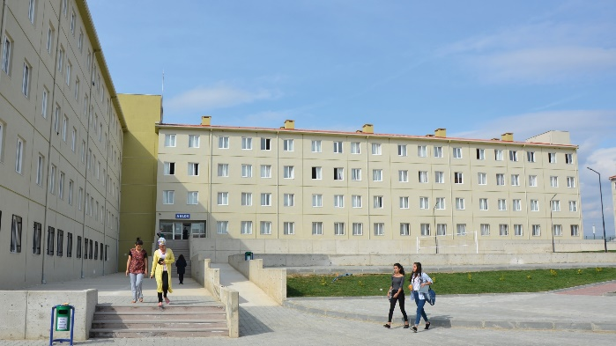
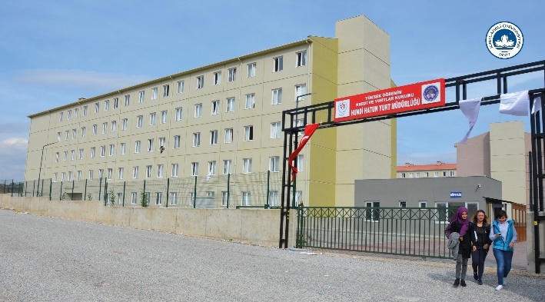
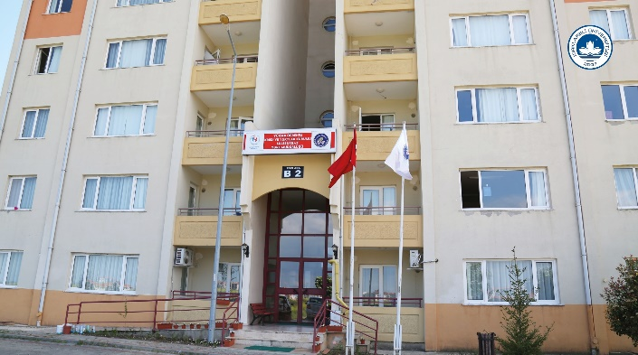
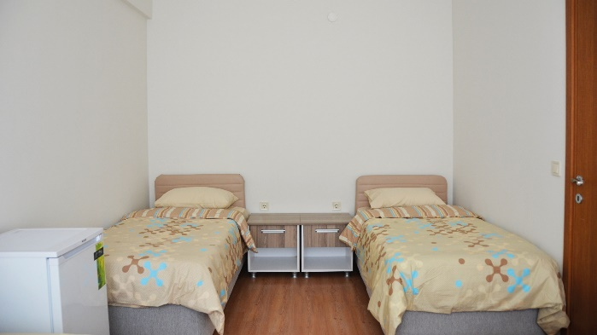
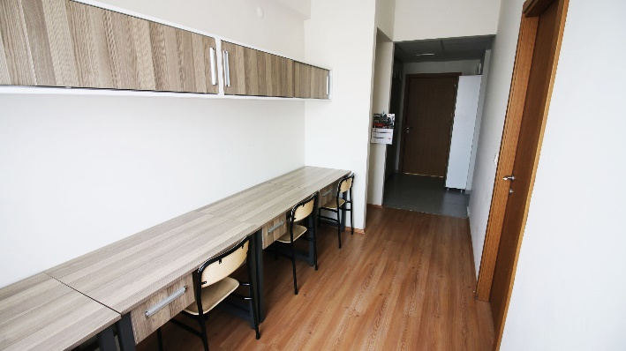
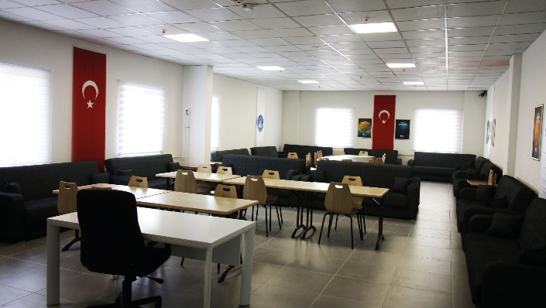
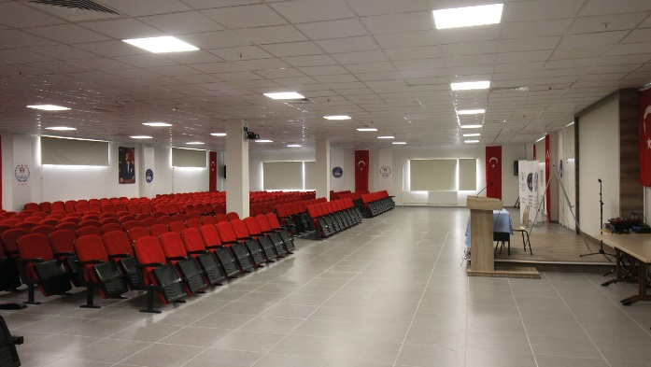
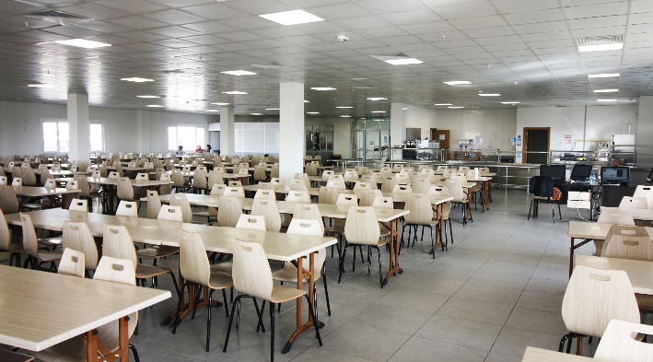
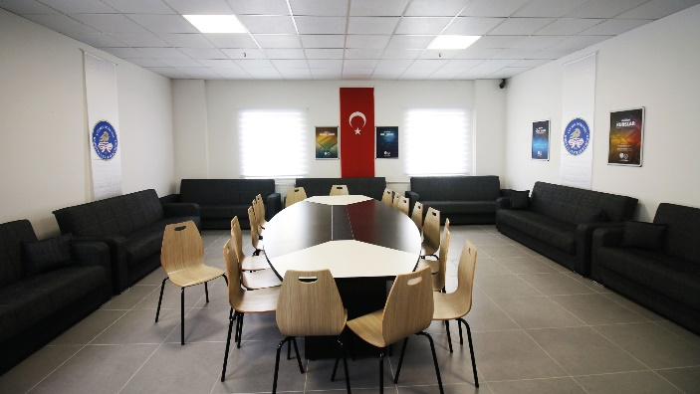
BARINMA (KYK)
Kırklareli Üniversitesi
Kalite Geliştirme Koordinatörlüğü

Slide 45
SPOR TESİSLERİMİZ
Üniversitemiz, oluşturduğu spor tesisleriyle öğrencilerin keyifli, verimli ve kaliteli zaman geçirmelerini sağlamaya büyük özen göstermektedir. Bu amaçla kapalı spor salonları, futbol sahaları, basketbol ve voleybol sahaları, tenis kortu ile fitness merkezi öğrencilerin kullanımına sunulmuştur.
2016 yılında faaliyete geçen fitness merkezimizde; 2 adet fitness salonu, 1 adet serbest ağırlık çalışma odası, 1 adet spinbike odası, 1 adet squash salonu, bay ve bayan soyunma odaları ile duş imkanları bulunmaktadır. Hafta içi her gün 10.00-20.00 saatleri arasında hizmete açıktır.
Kırklareli Üniversitesi
Kalite Geliştirme Koordinatörlüğü

Slide 46
SPOR TESİSLERİMİZ
Kırklareli Üniversitesi, Türkiye Üniversite Sporları Federasyonu tarafından düzenlenen; futbol, futsal, basketbol ve voleybol gibi takım oyunları turnuvalarının yanı sıra judo, tekvando, boks, kick boks ve atletizm gibi turnuvalara da bireysel olarak katılım göstermektedir.
Spor Dalları
Futbol (Erkek)
Basketbol (Erkek)
Voleybol (Bayan+Erkek)
Futsal (Erkek)
Tenis (Bayan+Erkek)
Masa Tenisi (Bayan+Erkek)
TaekWando(Erkek) Voleybol(Bayan+Erkek)
Kırklareli Üniversitesi
Kalite Geliştirme Koordinatörlüğü

Slide 47
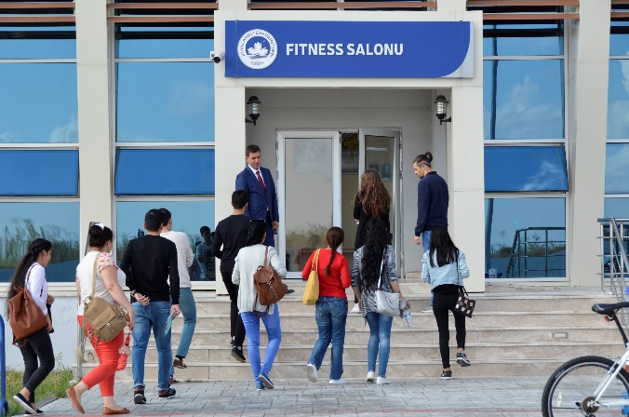
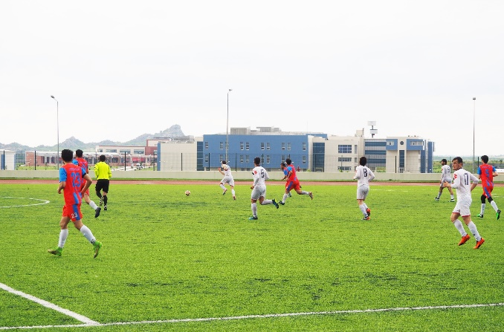
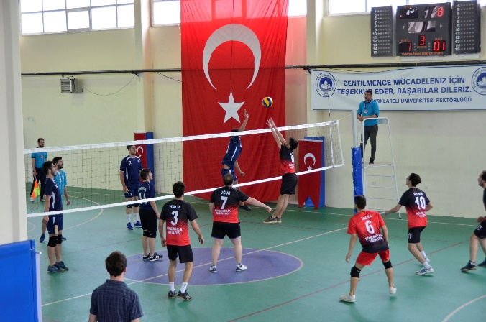
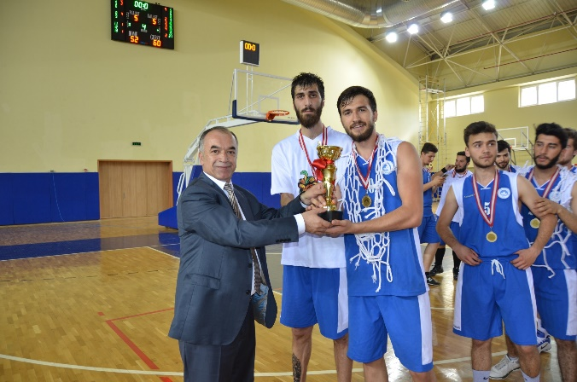
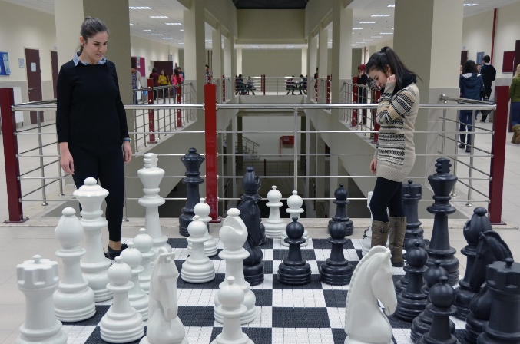
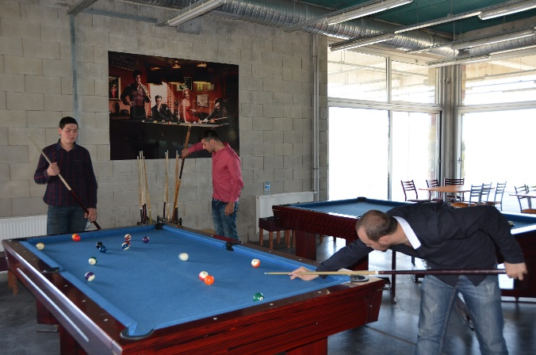
SPOR TESİSLERİMİZ
Kırklareli Üniversitesi
Kalite Geliştirme Koordinatörlüğü

Slide 48
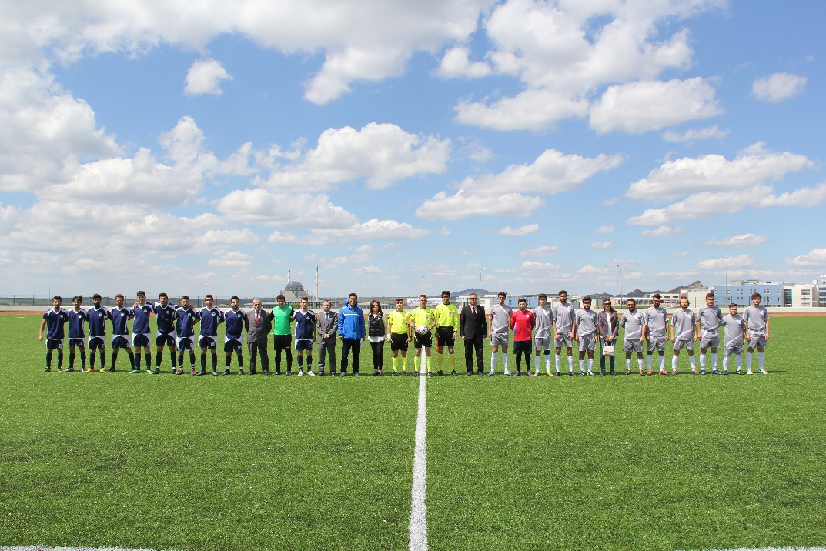
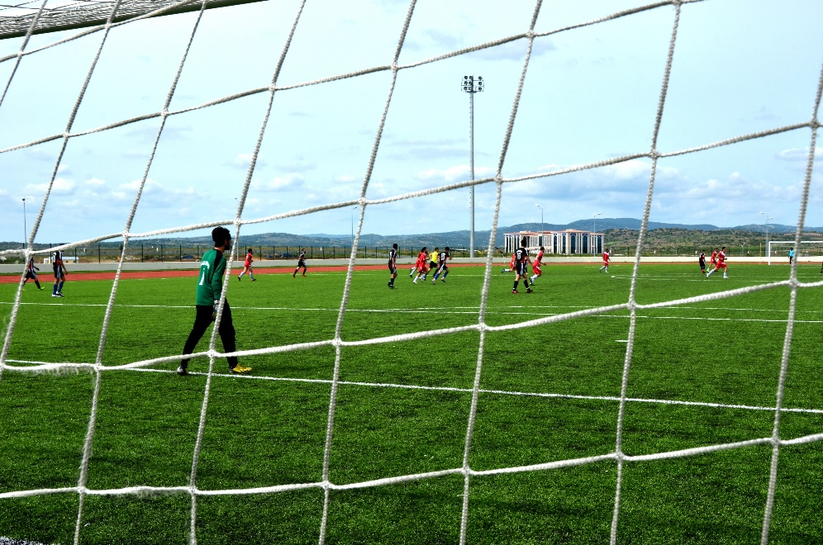
FUTBOL SAHASI
Kırklareli Üniversitesi
Kalite Geliştirme Koordinatörlüğü

Slide 49
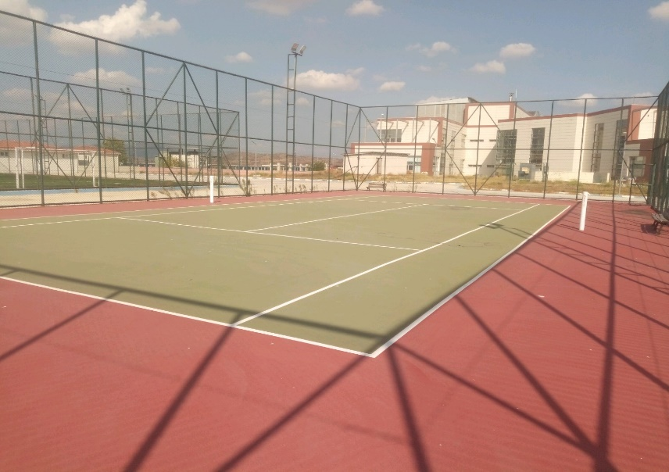
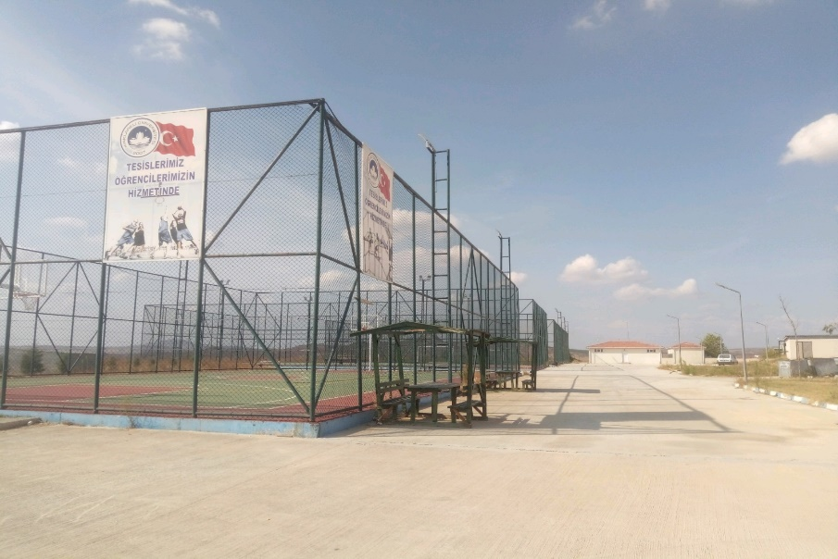
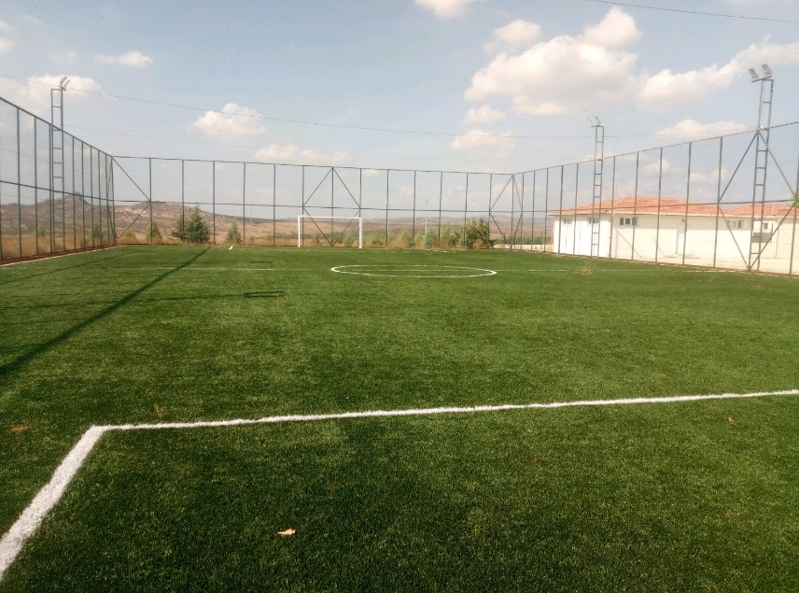
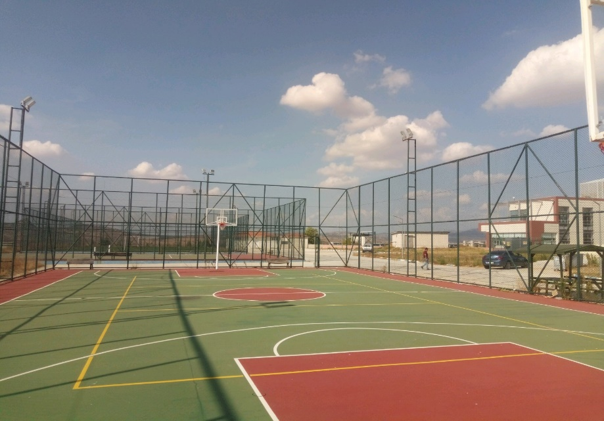
AÇIK SPOR TESİSLERİ
Kırklareli Üniversitesi
Kalite Geliştirme Koordinatörlüğü

Slide 50
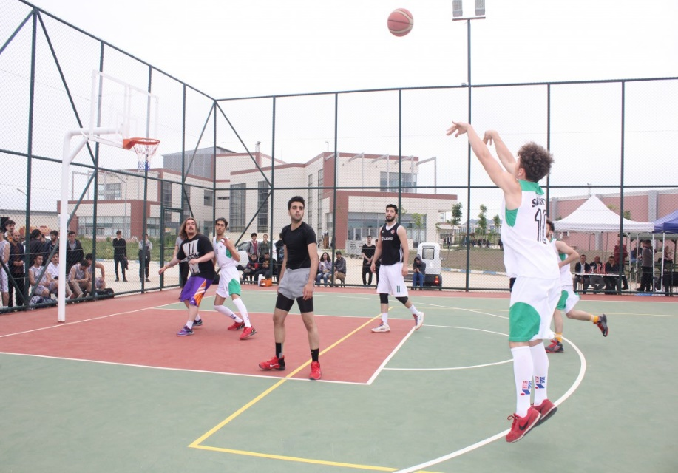
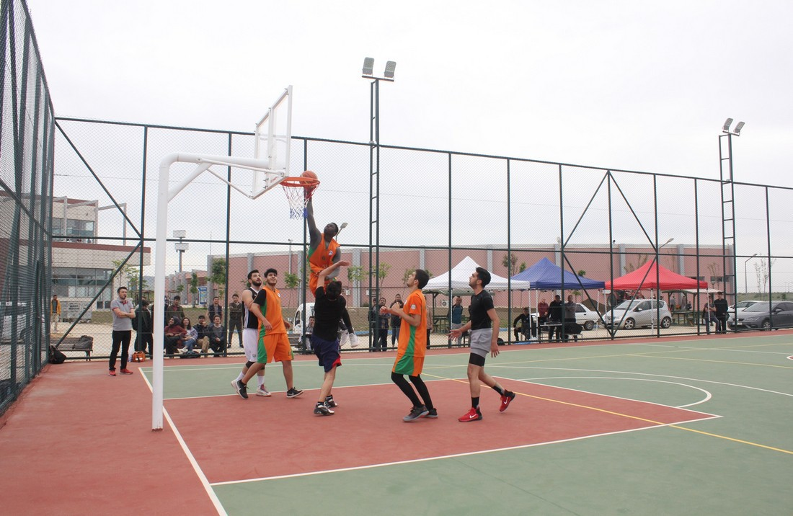
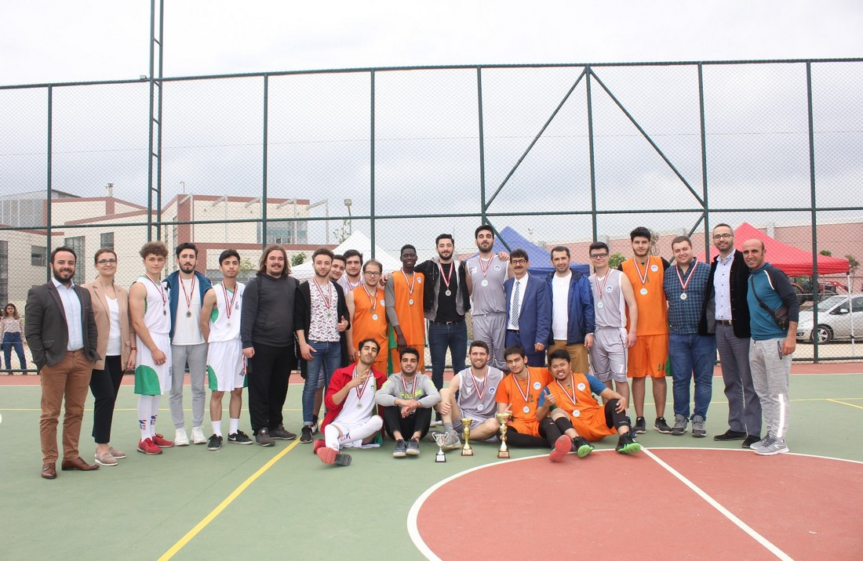
AÇIK SPOR TESİSLERİ
Kırklareli Üniversitesi
Kalite Geliştirme Koordinatörlüğü

Slide 51
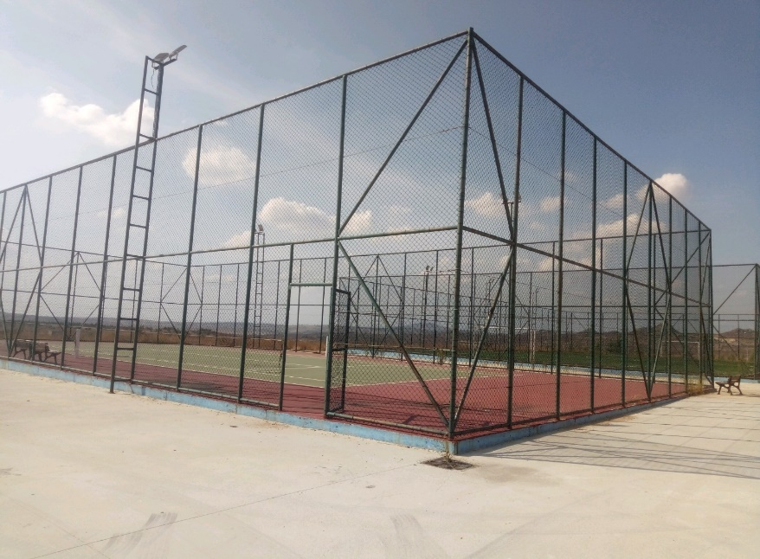
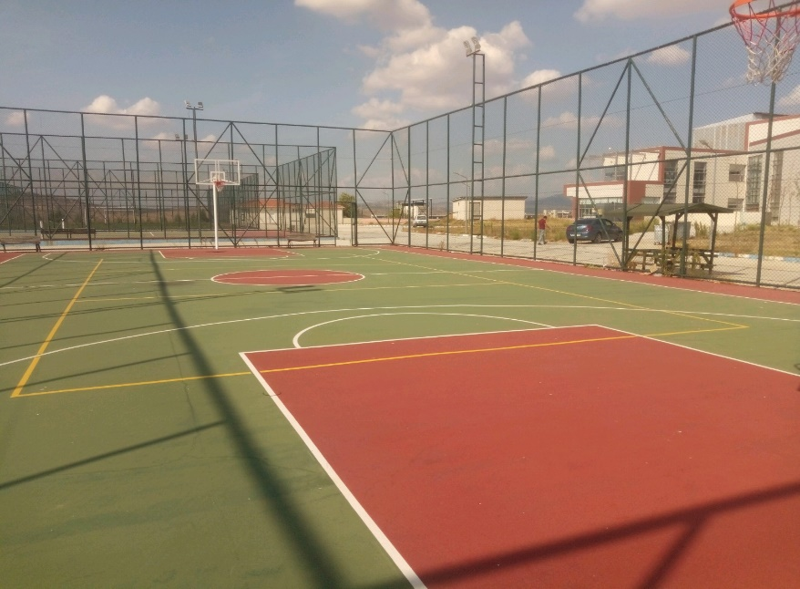
AÇIK SPOR TESİSLERİ
Kırklareli Üniversitesi
Kalite Geliştirme Koordinatörlüğü

Slide 52
KAPALI SPOR SALONU
Kırklareli Üniversitesi
Kalite Geliştirme Koordinatörlüğü

Slide 53
FITNESS MERKEZİ
Kırklareli Üniversitesi
Kalite Geliştirme Koordinatörlüğü

Slide 54
ÜNİVERSİTE TAKIMLARIMIZ
Kırklareli Üniversitesi
Kalite Geliştirme Koordinatörlüğü

Slide 55
ÖĞRENCİ KULÜPLERİ
Öğrencilerimizin ders dışı boş vakitlerini en iyi şekilde değerlendirmelerini sağlamak amacıyla kurulmuştur.
Sosyal ve kültürel etkinlikler, öğrencilerimizin gelişiminde en az bilimsel çalışmalar kadar önemsenmektedir.
Üniversitemiz her yıl çok sayıda bilim insanına, sanatçıya ve alanında uzman konuşmacılara ev sahipliği yapmaktadır.
Bu kulüpler sayesinde düzenlenecek etkinliklerle öğrencilerin araştırıcı ve yaratıcı niteliklere sahip, kendine güvenen, girişimci ve sorumluluk bilinci gelişmiş bireyler olarak yetiştirilmesi amaçlanmıştır.
Üniversitemizde 83 öğrenci kulübü bulunmaktadır.
Kırklareli Üniversitesi
Kalite Geliştirme Koordinatörlüğü

Slide 56
ÖĞRENCİ KULÜPLERİ LİSTESİ
ANADOLU GENÇLİK
ATATÜRKÇÜ DÜŞÜNCE
KLÜ BEŞİKTAŞ
HUKUK
İŞLETME
DAMLA
ELEKTRİKLİ ARAÇ
BİR IŞIK YAK
BESLENME
ÇATI
ÇALIŞMA EKONOMİSİ
DOĞAL YAŞAMI KORUMA
DANS
DOĞA SPORLARI VE DAĞCILIK
EŞLİ DANS
GENÇ YEŞİLAY
GENÇ TEMA
AVRUPA
BİRLİĞİ
GENÇ KIZILAY
GIDA
FOTOĞRAFÇILIK
İKTİSAT
KÜRESEL SİYASET
KİŞİSEL VERİLERİ KORUMA
KAMPÜS RADYO VE TELEVİZYON
Kırklareli Üniversitesi
Kalite Geliştirme Koordinatörlüğü

Slide 57
ÖĞRENCİ KULÜPLERİ LİSTESİ-2
LÖSEV
MÜZİK
ÖTÜKEN FİKİR VE SANAT
ÜNİAK
KENT MEKAN VE İNSAN
TRABZONSPORLU GENÇLER
TÜRKELİ TARİH
SATRANÇ
OYUN TASARIMI VE GELİŞTİRME
SOSYAL HİZMET
SİYASET BİLİMİ
TOPLUMSAL ARAŞTIRMALAR
TİYATRO
TOPLUM GÖNÜLLÜLERİ
ULTRASLAN
TÜRK İSLAM KÜLTÜRÜ VE SANATLARI
YAZILIM VE BİLİŞİM
NADİR HASTALIKLAR FARKINDALIK
YAPI VE TEKNİK
ÜNİGFB
ULUSLARARASI İLİŞKİLER
OMBUDSMANLIK
ÇOCUK HAKLARI
ULUSLARARASI ÖĞRENCİ
ÜNİTİMSAH KIRKLARELİ
Kırklareli Üniversitesi
Kalite Geliştirme Koordinatörlüğü

Slide 58
ÖĞRENCİ KULÜPLERİ LİSTESİ-3
MEKATRONİK
SAĞLIK GÖNÜLLÜLERİ
İNSANİ DEĞERLER VE DUYARLILIKLAR
GÜLCE
TÖMER DİL DOSTLUĞU
SİBER GÜVENLİK
İLAHİYAT
HAYDOST
MÜNAZARA
ÇEVİRİ
ROBOT
OSMANLI DİLİ VE MEDENİYETİ
BİRLEŞMİŞ ÖĞRENCİ
GENÇ SAĞLIK YÖNETİCİLERİ
ERASMUS
BİTİG KÜLTÜR VE EDEBİYAT
GASTRONOMİ
EDEBİ DÜŞÜNCE
GENÇ-İZ GENÇLİK
İDEAL GENÇLİK
Kırklareli Üniversitesi
Kalite Geliştirme Koordinatörlüğü

Slide 59
ÖĞRENCİ KULÜPLERİ LİSTESİ-4
KÜLTÜR SANAT VE EDEBİYAT
SANAT
AFAD
LOJİSTİK
İŞ SAĞLIĞI VE GÜVENLİĞİ
İLETİŞİM
GENÇ KALEMLER
MEDYA VE İLETİŞİM
GENÇ MÜZİSYENLER VE KÜLTÜR
BANKACILIK VE FİNANS
YAPI TEKNOLOJİSİ
OYUN ATÖLYESİ
SOSYAL
SORUMLULUK
Kırklareli Üniversitesi
Kalite Geliştirme Koordinatörlüğü

Slide 60
ÖĞRENCİ KULÜPLERİNİN FAALİYETLERİNDEN GÖRSELLER
Kırklareli Üniversitesi
Kalite Geliştirme Koordinatörlüğü

Slide 61
ÖĞRENCİ KULÜPLERİNİN FAALİYETLERİNDEN GÖRSELLER
Kırklareli Üniversitesi
Kalite Geliştirme Koordinatörlüğü

Slide 62
KÜLTÜR VE SANAT ETKİNLİKLERİ
Sağlık, Kültür ve Spor Daire Başkanlığı, öğrenci kulüpleri aracılığıyla öğrencilerin yapmak istedikleri kültür ve sanat çalışmalarına destek vermekte ve üniversitenin konferans ve sergi salonlarını talep doğrultusunda öğrenci kulüplerimizin hizmetine sunmaktadır.
Her yıl finaller öncesi yapılan bahar şenlikleri ise öğrencilere yoğun geçen akademik yılın yorgunluğunu atma ve sevdikleri solist ve müzik gruplarını dinleme fırsatı sunmaktadır.
Kariyer Günleri etkinlikleri, Üniversitemiz öğrencilerinin iş dünyasıyla tanışmaları, farklı sektörler hakkında bilgi almaları ve kariyer hayatlarına yön vermeleri amacıyla her yıl Mart ayının son haftasında düzenlemektedir. Geleneksel hale gelen bu etkinliklerde düzenlenen panel, seminer ve konferanslar ile kariyer ve başarı örneği teşkil eden, kıymetli konuşmacılar, başarı öykülerini öğrencilerimizle paylaşmaktadır.
Kırklareli Üniversitesi
Kalite Geliştirme Koordinatörlüğü

Slide 63
ÜNİVERSİTEDE YAŞAM
Kırklareli Üniversitesi
Kalite Geliştirme Koordinatörlüğü

Slide 64
ULUSAL VE ULUSLARARASI DEĞİŞİM PROGRAMLARI
ERASMUS + İKİLİ İŞBİRLİĞİ ANLAŞMALARI
MEVLANA DEĞİŞİM PROGRAMI İKİLİ ANLAŞMALARI
FARABİ DEĞİŞİM PROGRAMI İKİLİ ANLAŞMALARI
: 90 ÜNİVERSİTE
: 15 ÜNİVERSİTE
: 13 ÜNİVERSİTE
TOPLAM 118 ANLAŞMA
Kırklareli Üniversitesi
Kalite Geliştirme Koordinatörlüğü

Slide 65
ERASMUS+ PROGRAMI
AMACI VE KATKILARI: Erasmus+ programı, kişilerin mesleki becerilerini ve kişisel gelişimlerini desteklemeyi; eğitim, öğretim ve gençlik alanlarında hem günümüzün hem de geleceğin işgücü piyasasının ve toplumun ihtiyaç duyduğu öğretimi ve öğrenimi sağlamasına yardımcı olmayı amaçlayan bir değişim programıdır.
Erasmus+ programı değişik kültürleri tanımanızı sağlar, eğitim sonrası iş/mesleki bağlantıları arttırmanıza katkı sunar, yurtdışında yaşayarak var olan yabancı dilinizi geliştirmeye yardımcı olur.
BAŞVURU SÜRECİ: Erasmus+ programına başvurmak için üniversitemizin Erasmus+ web sayfası http://erasmus.klu.edu.tr/ adresinden yapılacak yeni dönem sınav başvuru ilanını, öğrenim/staj hareketliliği başvuru ilanını takip etmeniz ve başvuru şartlarını incelemeniz gerekmektedir.
Başvuru ve sınavlar ÜCRETSİZdir.
Kırklareli Üniversitesi
Kalite Geliştirme Koordinatörlüğü

Slide 66
ERASMUS+ PROGRAMI
Online başvuru http://erasmusotomasyon.klu.edu.tr/login.php adresinden yapılmaktadır.
Öğrenim Hareketliliği’ne 1., 2. ve 3. sınıflar başvurabilir, bir sonraki akademik yıl yararlanılır.
Staj Hareketliliği’ne 1., 2., 3. ve 4. sınıflar başvurabilir, başvuru yapılan akademik yılın yaz döneminde yararlanılır.
Not ortalaması: Ön Lisans / Lisans öğrencileri için minimum 2.20, Yüksek lisans / Doktora öğrencileri için minimum 2.50 not ortalaması gereklidir. Not ortalamasının %50'si, yabancı dil sınavının %50'si değerlendirmeye alınır.
Yazılı yabancı dil sınavından başarılı olan öğrenciler, sözlü sınava girmeye hak kazanırlar.
Erasmus+ programı kapsamındaki kurumlararası anlaşmalarımıza, hibe miktarlarına, bölüm koordinatörlerimizin listesine ve daha fazlasına; http://erasmus.klu.edu.tr/ web adresinden ulaşabilirsiniz.
Kırklareli Üniversitesi
Kalite Geliştirme Koordinatörlüğü

Slide 67
Erasmus+ Programı’nın bir parçası olmak istiyorsanız, Erasmus+ Öğrenci Kulübü’ne üye olmayı ve sosyal medya hesaplarımızdan bizleri takip etmeyi unutmayınız!
Kırklareli Üniversitesi
Kalite Geliştirme Koordinatörlüğü

Slide 68
ERASMUS KOORDİNATÖRLÜĞÜ / İLETİŞİM
Erasmus Koordinatörlüğü: klu.erasmus
Erasmus+ Öğrenci Kulübü: kluerasmuskulubu
KLU Yurtdışı
erasmus@klu.edu.tr
kluerasmus@gmail.com
Rektörlük Binası, Giriş Katı, D Blok
Kırklareli Üniversitesi
Kalite Geliştirme Koordinatörlüğü

Slide 69
MEVLANA PROGRAMI
Mevlana Değişim Programı, yurtiçinde eğitim veren yükseköğretim kurumları ile yurtdışında eğitim veren yükseköğretim kurumları arasında öğrenci ve öğretim elemanı değişimini mümkün kılan bir programdır.
Diğer değişim programlarından farklı olarak, hiçbir coğrafi bölge ayrımı olmaksızın değişim programı bünyesindeki hareketlilik bütün dünyadaki yükseköğretim kurumlarını kapsamaktadır.
Mevlana Değişim Programı kapsamında öğrenci değişimine, örgün eğitim programlarına kayıtlı ön lisans, lisans, yüksek lisans ve doktora öğrencileri katılabilirler. Bunun için gidilecek üniversite ile aramızda Mevlana Değişim Programı Protokolü imzalamış olması gerekmektedir.
Kırklareli Üniversitesi
Kalite Geliştirme Koordinatörlüğü

Slide 70
MEVLANA PROGRAMI
Başvuru şartları;
Ön lisans ve lisans öğrencilerinin genel akademik not ortalamasının 4 (dört) üzerinden en az 2,50 (iki buçuk) olması,
Yüksek lisans ve doktora öğrencilerinin genel akademik not ortalamasının 4 (dört) üzerinden en az 3 (üç) olması gerekmektedir.
Sıralama için: %50 dil puanı + %50 Not Ortalaması hesaplaması kullanılmaktadır.
Detaylı bilgi için; http://mevlana.klu.edu.tr/
Kırklareli Üniversitesi
Kalite Geliştirme Koordinatörlüğü

Slide 71
FARABİ PROGRAMI
Farabi Değişim Programı olarak adlandırılan Türkiye’deki Yükseköğretim Kurumları Arasında Öğrenci ve Öğretim Üyesi Değişim Programı, üniversite ve yüksek teknoloji enstitüleri bünyesinde ön lisans, lisans, yüksek lisans ve doktora düzeyinde eğitim-öğretim yapan yükseköğretim kurumları arasında öğrenci ve öğretim üyesi değişim programıdır.
Farabi Değişim Programı, öğrenci veya öğretim üyelerinin bir veya iki yarıyıl süresince kendi kurumlarının dışında bir yükseköğretim kurumunda eğitim ve öğretim faaliyetlerine devam etmelerini amaçlamaktadır.
Farabi Değişim Programının uygulanmasına ilişkin ilkeler, Yönetmelik ve Esas ve Usuller tarafından ayrıntılarıyla belirlenmiştir.
Detaylı bilgi için; http://farabi.klu.edu.tr/
Kırklareli Üniversitesi
Kalite Geliştirme Koordinatörlüğü

Slide 72
ÖĞRENCİ KONSEYİ
Kırklareli Üniversitesine kayıtlı öğrencilerin eğitim, sağlık, spor ve kültürel ihtiyaçlarının karşılanması ve geliştirilmesinde haklarını gözetmek, ulusal çıkarlar konusunda duyarlı olmalarını sağlamak, Üniversitemiz yönetim organları ile öğrenciler arasında etkili bir iletişim kurarak öğrencilerin beklenti ve isteklerini yönetim organlarına iletmek ve öğrencilerin eğitim-öğretim konusundaki kararlara katılımını sağlamak amacıyla öğrenci konseyi oluşturulmaktadır.
Öğrenci Temsilciliği Adaylarında Aranacak Nitelikler
İlgili Fakülte/Yüksekokul/Meslek Yüksekokulu/Enstitünün kayıtlı öğrencisi olması,
Siyasi parti organlarında üye veya görevli olmaması,
Kurumundan uzaklaştırılmasını gerektiren yüz kızartıcı bir suç işlememiş olması,
Seçimin yapıldığı yılda kayıt dondurmamış olması.
Kırklareli Üniversitesi
Kalite Geliştirme Koordinatörlüğü

Slide 73
BİLGİSAYAR İMKÂNLARI
Kırklareli Üniversitesi Bilgi İşlem Ağı, ULAKBİM aracılığı ile dünya bilgi erişim sistemine bağlıdır.
Öğrencilere, öğrenim süreleri boyunca elektronik posta hizmetlerinden yararlanmalarını sağlamak amacıyla kişisel e-posta adresi verilmektedir.
Öğrenci ve personelimize Kablosuz İnternet Erişimi Hizmeti (Wi-Fi) sunulmaktadır.
Kırklareli Üniversitesi
Kalite Geliştirme Koordinatörlüğü

Slide 74
KARİYER UYGULAMA VE ARAŞTIRMA MERKEZİ
Kırklareli Üniversitesi
Kalite Geliştirme Koordinatörlüğü

Slide 75
KARİYER UYGULAMA VE ARAŞTIRMA MERKEZİ
Uzaktan, Ücretsiz ve Katılım Belgeli Kariyer Eğitimleri
01
Bireysel Kariyer Planlama Eğitimleri (5 Adet Eğitim)
Kariyer Özdeğerlendirme Envanteri, Kariyer Hedefi Belirleme, SWOT Analizi, CV Önyazı ve Motivasyon Mektubu, Mülakat Teknikleri ve İş Görüşmesi
Soft Beceri Eğitimleri (5 Adet Eğitim)
Etkili İletişim Teknikleri ve Beden Dili, Çatışma Yönetimi, Problem Çözme, Zaman Yönetimi, Topluluk Önünde Konuşma ve Sunum Becerileri
Eğitimler üniversitemizin uzaktan eğitim portalı olan alms.klu.edu.tr üzerinden verilecektir. Eğitimlere kaydolmak için kariyer.klu.edu.tr adresini ziyaret ediniz.
Kırklareli Üniversitesi
Kalite Geliştirme Koordinatörlüğü

Slide 76
KARİYER UYGULAMA VE ARAŞTIRMA MERKEZİ
02
Uzaktan Kariyer Danışmanlığı
Cumhurbaşkanlığı İnsan Kaynakları Ofisi'nin desteği ile hizmet veren www.yetenekkapisi.org üzerinden merkezimiz öğretim görevlilerinden randevu alınız...
Başvuru sırasına göre öğrencilerimize randevu verilecek, öğrencinin tercihine göre telefon ya da internet üzerinden üzerinden sesli ya da görüntülü kariyer danışmanlığı hizmeti verilecektir.
Kariyer danışmanlığı randevusu yetenekkapisi.org üzerinden alınacaktır. Detaylı bilgi için kariyer.klu.edu.tr adresini ziyaret ediniz.
Kırklareli Üniversitesi
Kalite Geliştirme Koordinatörlüğü

Slide 77
KARİYER UYGULAMA VE ARAŞTIRMA MERKEZİ
03
İş ve Staj İlanları
Cumhurbaşkanlığı İnsan Kaynakları Ofisi'nin desteği ile hizmet veren www.yetenekkapisi.org üzerinden iletişime geçtiğimiz işverenlerin iş ve staj ilanlarını yayınlamaktayız.
Cumhurbaşkanlığı insan kaynakları ofisi tarafından üniversite öğrencilerinin istihdamını, beceri gelişimini destekleyen projeler yetenek kapısı üzerinden duyurulmaktadır. Bu nedenle yetenekkapisi.org'a üye olup hesabınızı düzenli olarak kontrol ediniz.
Kırklareli Üniversitesi
Kalite Geliştirme Koordinatörlüğü

Slide 78
KARİYER UYGULAMA VE ARAŞTIRMA MERKEZİ
04
Diğer Kariyer Hizmetleri
Merkezimiz tarafından daha önce düzenlenen kariyer fuarı ve kariyer günlerinin alternatifi olarak, pandemi dönemine özgü online kariyer etkinlikleri düzenlenecektir.
Etkinlikler organize edildikçe öğrenci ve mezunlarımıza duyuruları yapılacaktır. Bizi sosyal medyadan takip etmeyi ihmal etmeyiniz.
Kırklareli Üniversitesi
Kalite Geliştirme Koordinatörlüğü

Slide 79
KARİYER UYGULAMA VE ARAŞTIRMA MERKEZİ
TEKNİK GEZİLER
Kısıtlı sayıda da olsa öğrencilerimizle gün boyu süren fabrika/işyeri gezileri düzenliyoruz. Öğrencilerimiz mezun olmadan çalışmak istedikleri alanları daha yakından görme fırsatı yakalıyor.
Kırklareli Üniversitesi
Kalite Geliştirme Koordinatörlüğü

Slide 80
KARİYER UYGULAMA VE ARAŞTIRMA MERKEZİ
Kırklareli Üniversitesi
Kalite Geliştirme Koordinatörlüğü

Slide 81
UZAKTAN EĞİTİM FAALİYETLERİ
Microsoft TEAMS
ALMS
https://alms.klu.edu.tr
Kullanıcı adı : Öğrenci No
Şifre: OBS Şifresi
NOT: ALMS sistemi OBS sistemine entegre olarak çalışır
Kullanıcı adı : ogrno@ogr.klu.edu.tr
Şifre: TCKN
NOT: MS Teams’e girebilmek için kluposta.klu.edu.tr
adresinden öğrenci E-posta hesabı oluşturmanız gerekmektedir.
Düzenli olarak sistem girilmesi
Haftalık ders materyallerinin izlenmesi
Asenkron e-dersler
Senkron sanal sınıflar
Dokümanlar
Uzaktan Eğitim Süreçleri
Sınavlar internet üzerinden istenilen mekanda gerçekleştirilebilecek.
Devamsızlık öğretim elemanlarının inisiyatifindedir.
Kırklareli Üniversitesi
Kalite Geliştirme Koordinatörlüğü

Slide 82
UZAKTAN EĞİTİM PORTALI (ALMS)
Akıllı Telefondan ya da Tablet cihazlardan nasıl girebilirim?
Google Play veya Apple Store
ALMS Mobile: Mobil Öğrenme Portalıdır.
Peculus: ALMS içinde yer alan Sanal Sınıf Platformunun ismidir.
Sisteme girince ne yapmalıyım?
Sisteme ilk girişte profil bilgilerini güncelleyiniz.
Kullandığınız e-posta adresini sisteme tanımlayınız
Dersleriniz eklenmiş mi kontrol ediniz.
E-posta adresim yok?
KLU öğrenci e-postası kullanınız öğrencino@ogr.klu.edu.tr
Not: http://kluposta.klu.edu.tr/
Adresinden öğrenci E-posta hesabı oluşturmanız gerekmektedir.
Kırklareli Üniversitesi
Kalite Geliştirme Koordinatörlüğü

Slide 83
UZAKTAN EĞİTİM PORTALI (Microsoft TEAMS)
Microsoft Teams Canlı derslerin gerçekleştirildiği uzaktan eğitim platformudur.
Microsoft Teams'i nereden indireceğim?
Microsoft Teams'e nasıl gireceğim?
Microsoft Teams'te derslere nasıl kaydolurum?
Microsoft Teams'te canlı derslere nasıl katılırım?
ve daha fazlasının cevabı için https://kluzem.klu.edu.tr/ ziyaret ediniz.
Kırklareli Üniversitesi
Kalite Geliştirme Koordinatörlüğü

Slide 84
UZAKTAN EĞİTİMDE DERS VE SINAVLAR
Derslere ait dokümanlara nereden ulaşabilirim?
Dersler haftalık olarak sistemde yer almaktadır. Asenkron dersler (e-dersler) istenilen zamanlarda tekrar tekrar izlenebilir. Dokümanlar da haftalık programların içinde ALMS sisteminde yer alır.
Canlı derslere ne zaman ve nereden katılacağım?
Canlı dersler Microsft Teams üzerinden yayınlanan canlı ders programlarına göre gerçekleştirilir.
Öğretim elemanı ile nasıl iletişim kurabilirim?
ALMS üzerinden mesaj, e-posta atabilirsiniz. Sanal sınıflarda sorular sorabilirsiniz. Haftalık danışmanlık saatlerinde yüz yüze iletişim kurabilirsiniz.
Sınavlar
Sınavlar uzaktan eğitim ile gerçekleşecektir.
Öğrenciler sınav süresi içerisinde istenilen mekanda oturumlara katılabilir.
Kırklareli Üniversitesi
Kalite Geliştirme Koordinatörlüğü

Slide 85
ENGELSİZ ÜNİVERSİTE KOORDİNATÖRLÜĞÜ
ÜNİVERSİTEMİZDE BULUNAN ENGELLİ DOSTU CİHAZ VE YAZILIMLAR
1 Adet Seika 5 Braille Display (Braille Ekran)
10 Kullanıcılı JAWS Programı
10 Kullanıcılı ZoomText Programı
1 Adet Smart Nav Cihazı
TÜM CİHAZLARIMIZ REKTÖRLÜK BİNASI İÇERİSİNDEKİ KARİYER MERKEZİNDE KULLANIMA HAZIRDIR..
Kırklareli Üniversitesi
Kalite Geliştirme Koordinatörlüğü

Slide 86
ENGELSİZ ÜNİVERSİTE KOORDİNATÖRLÜĞÜ
NELER YAPTIK
Özel Gereksinimli Öğrencilerimiz İçin Eğitim Öğretim Ve Sınav Uygulamaları Yönergesi Hazırlandı.
Üniversitemizde 1. Farkındalık Sergisi (Engelleri Kaldır) Düzenlendi.
Birim Temsilcilerimiz İle Engelsiz Üniversite Toplantısı Yapıldı.
İletişim: engelsiz.klu.edu.tr
Kırklareli Üniversitesi
Kalite Geliştirme Koordinatörlüğü

Slide 87
ENGELSİZ ÜNİVERSİTE KOORDİNATÖRLÜĞÜ
Üniversite kampüslerinde engelli bireylerin mekânlara, eğitsel imkânlara ve sosyo-kültürel faaliyetlere tam, etkin ve eşit erişimleri konusunda yapılan değerlendirmeler sonucunda,
Üniversitemiz Rektörlük Binası, “Mekanda Erişilebilirlik” kategorisinde “Turuncu Bayrak” ödülü alırken,
3. Merkezi Derslikler Binamız ise; yine aynı kategoride “Turuncu Bayrak” adayı olmaya hak kazandı.
Kırklareli Üniversitesi
Kalite Geliştirme Koordinatörlüğü

Slide 88
Kırklareli Üniversitesi
Kalite Geliştirme Koordinatörlüğü

